Slide 1
海南热带海洋学院学术委员会委员候选人
候选人 |  | 宋红娟 | 学院 | 旅游学院
序号 | 佐证材料名称
1 | 学位、学历证书
2 | 职称、人才证书
3 | 论文成果
4 | 著作成果
5 | 课题证明
6 | 个人获奖

Slide 2
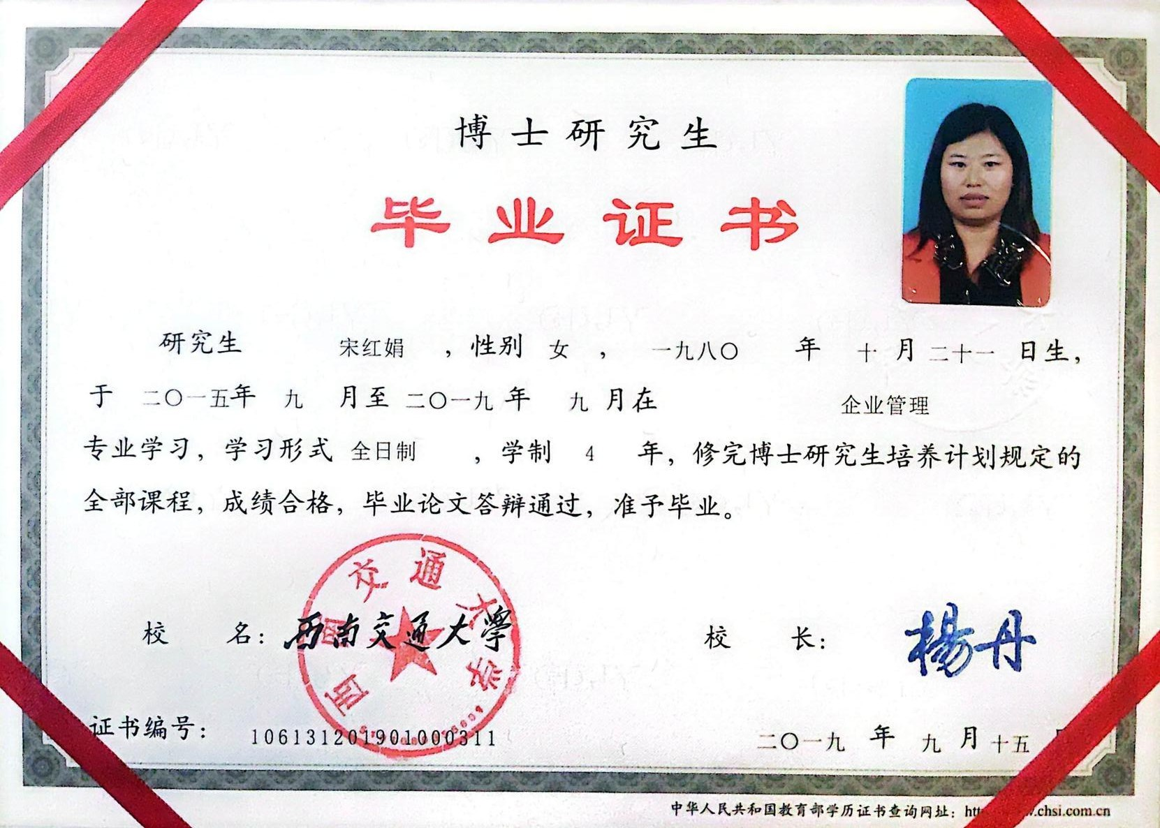
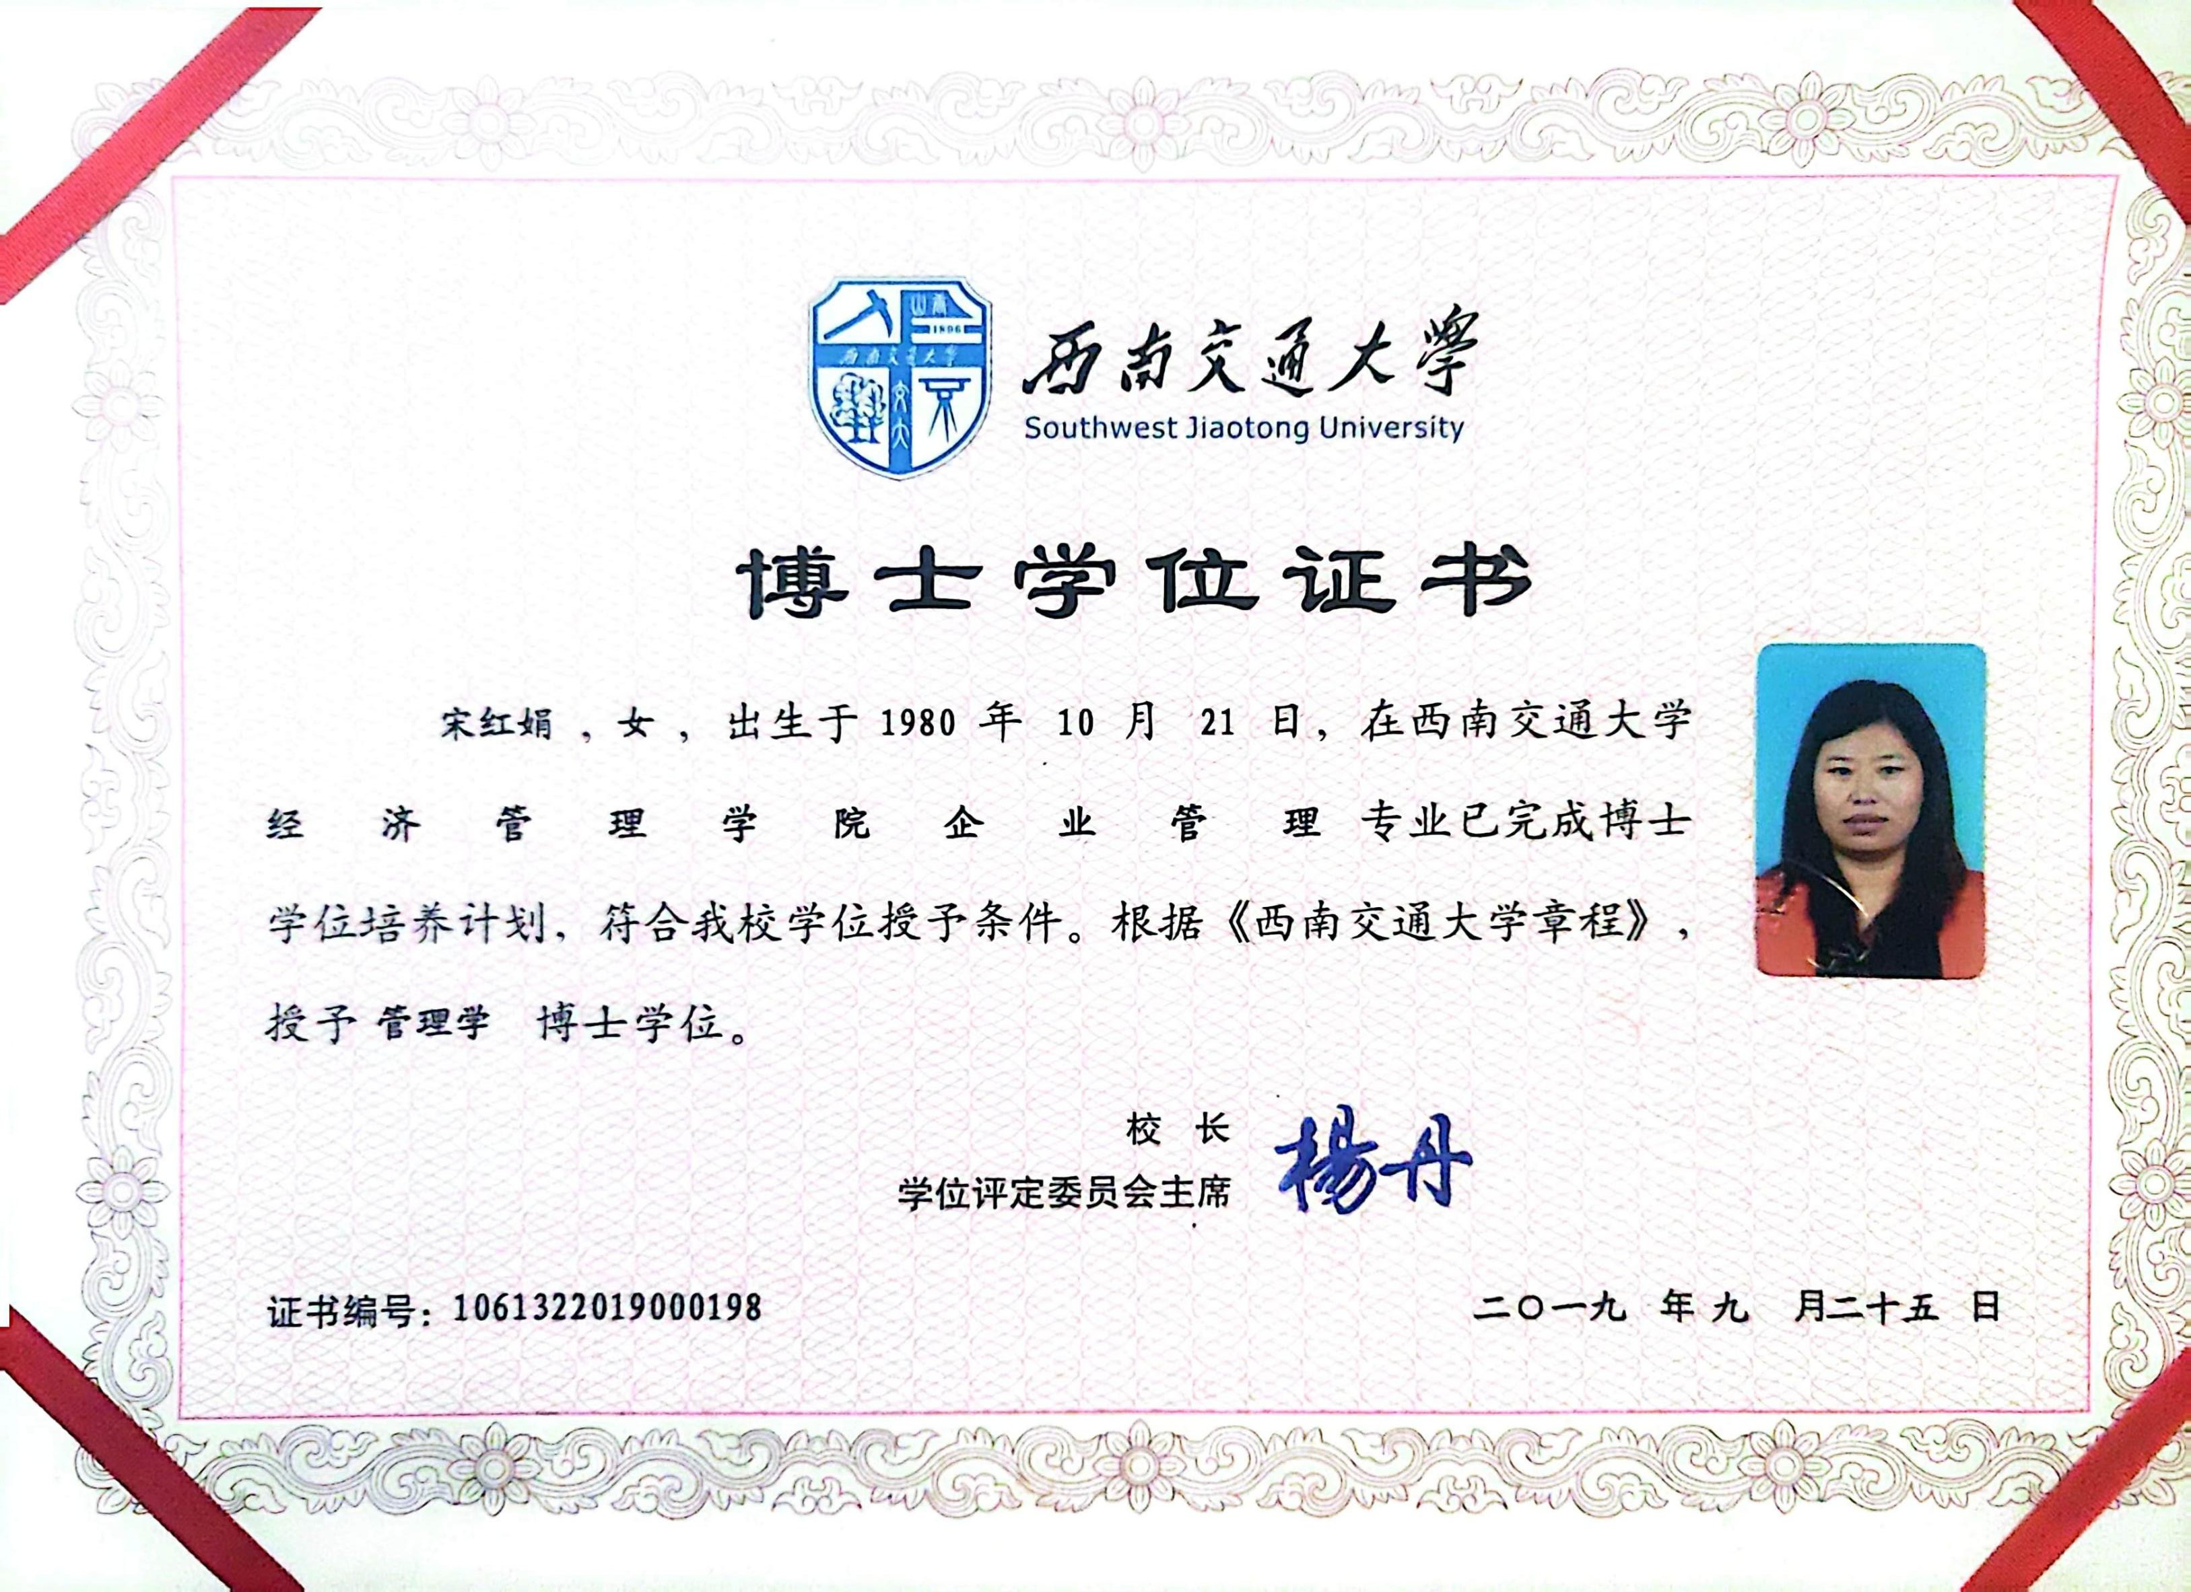
1. 学历、学位证书

Slide 3
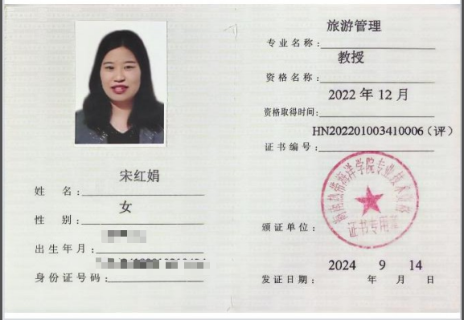
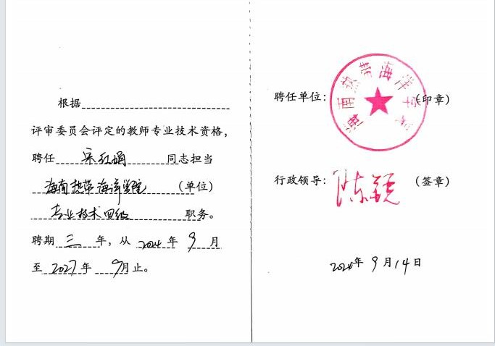
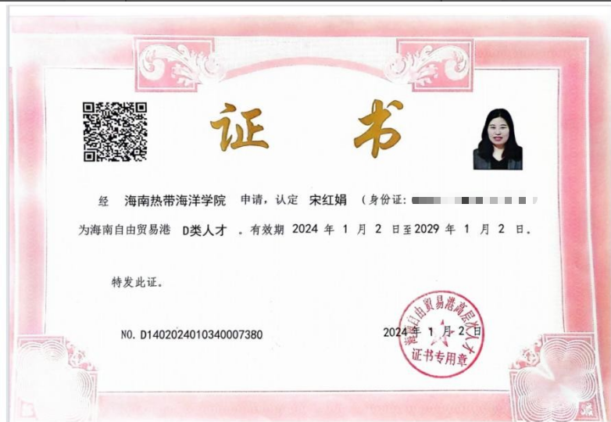
2.职称证书

Slide 4
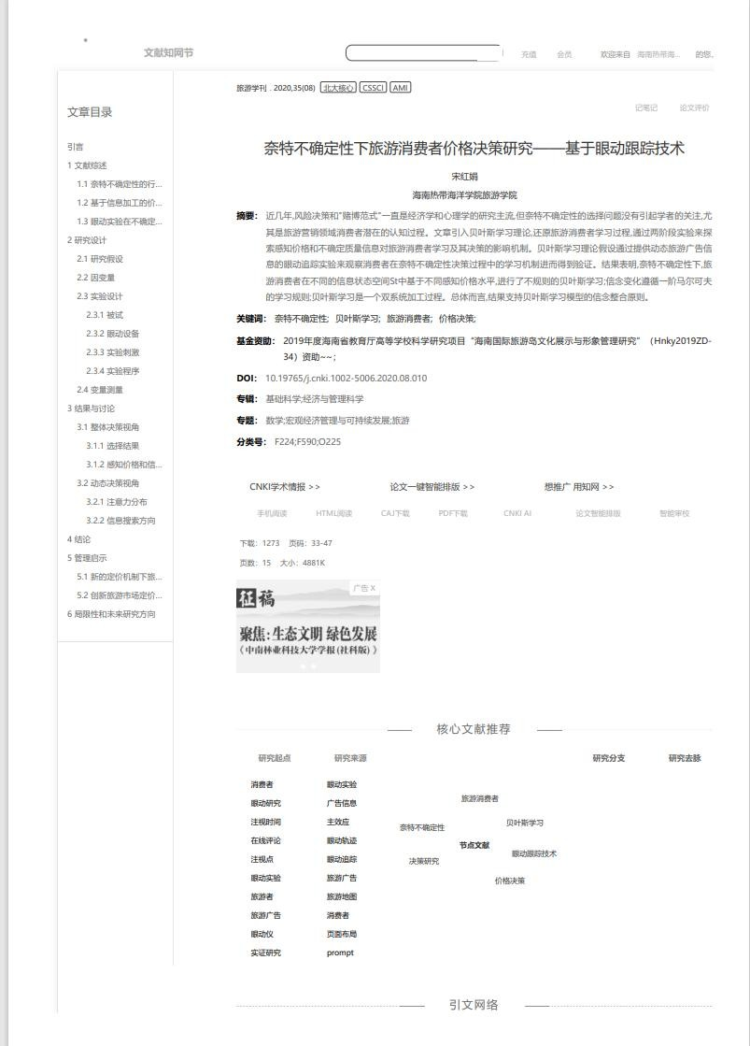
3.论文成果
[01]宋红娟.奈特不确定性下旅游消费者价格决策研究——基于眼动跟踪技术[J].旅游学刊, 2020, 35(08):33-47.

Slide 5
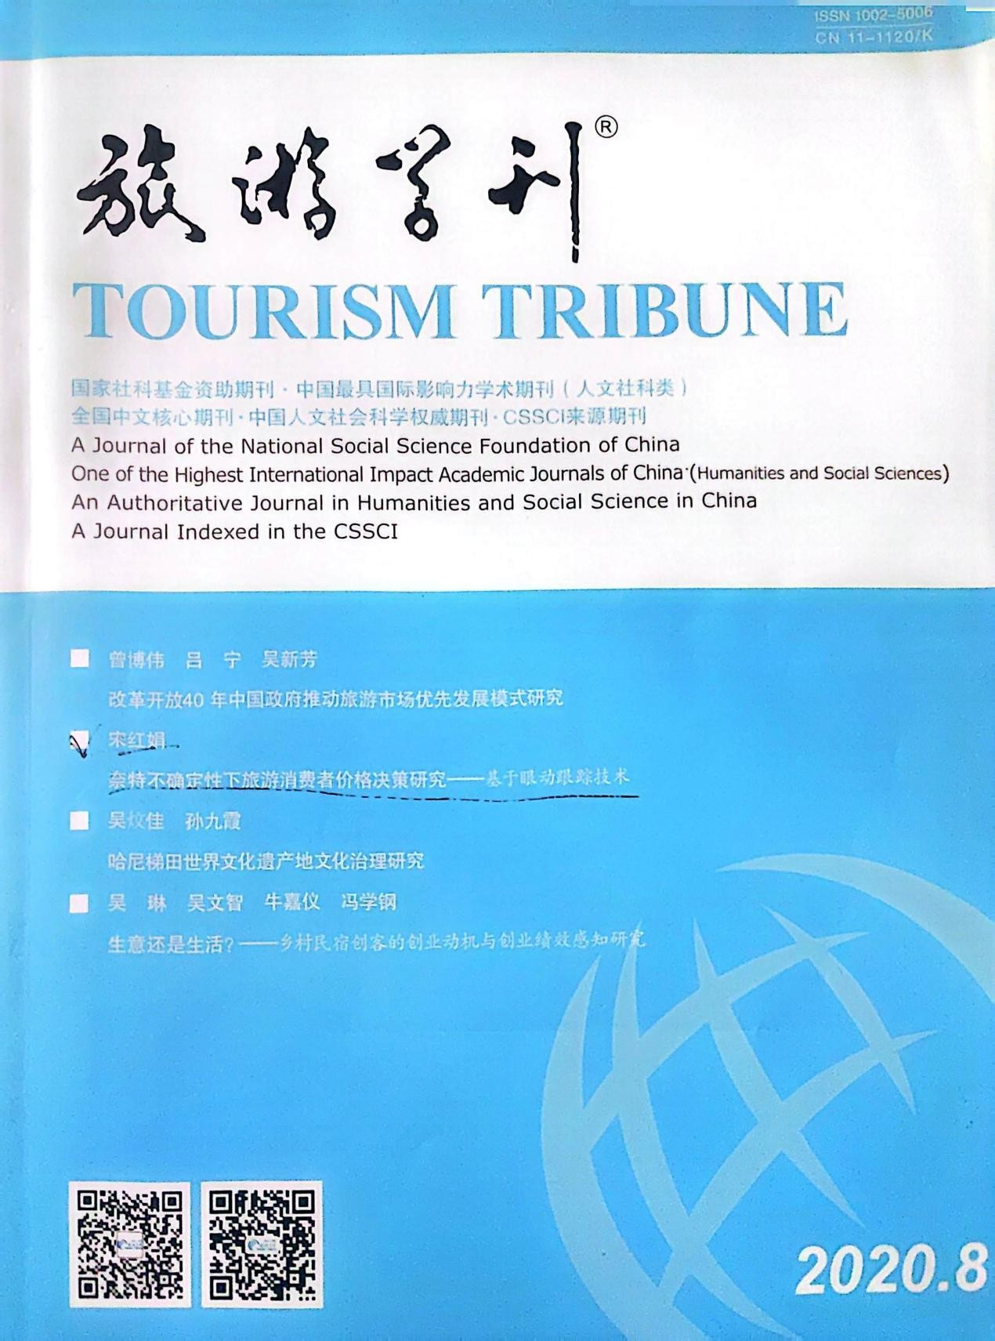

Slide 6
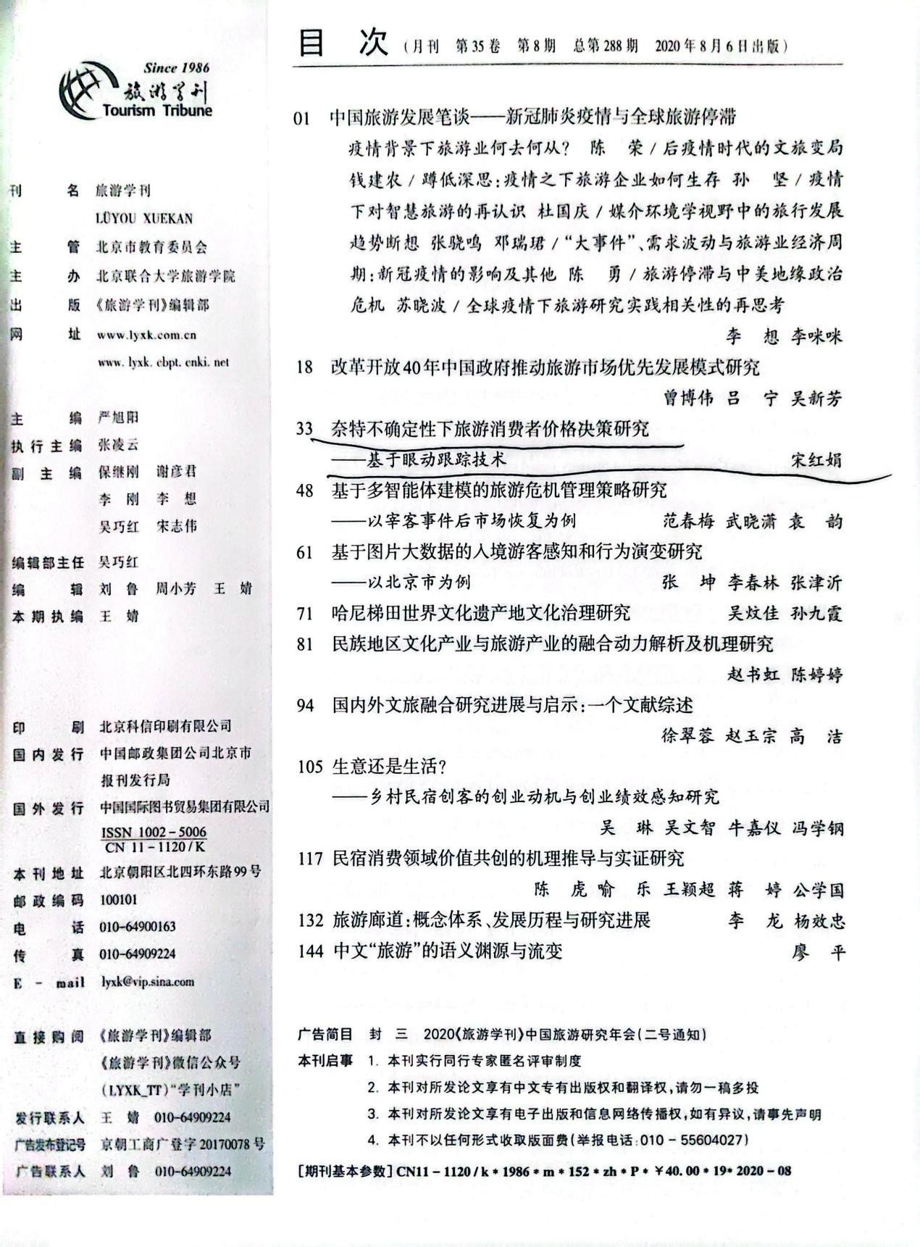

Slide 7
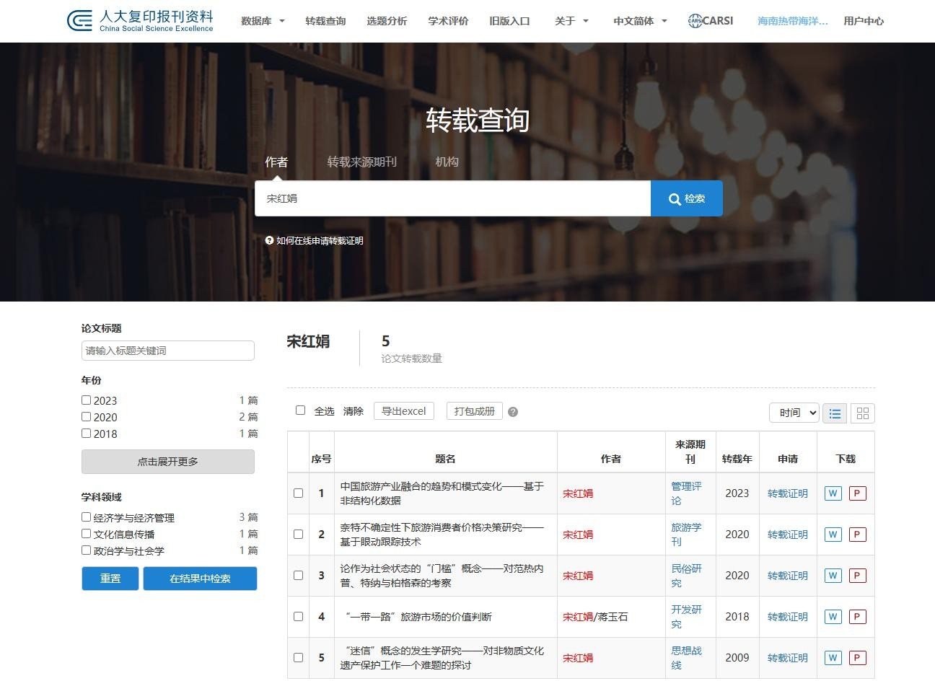
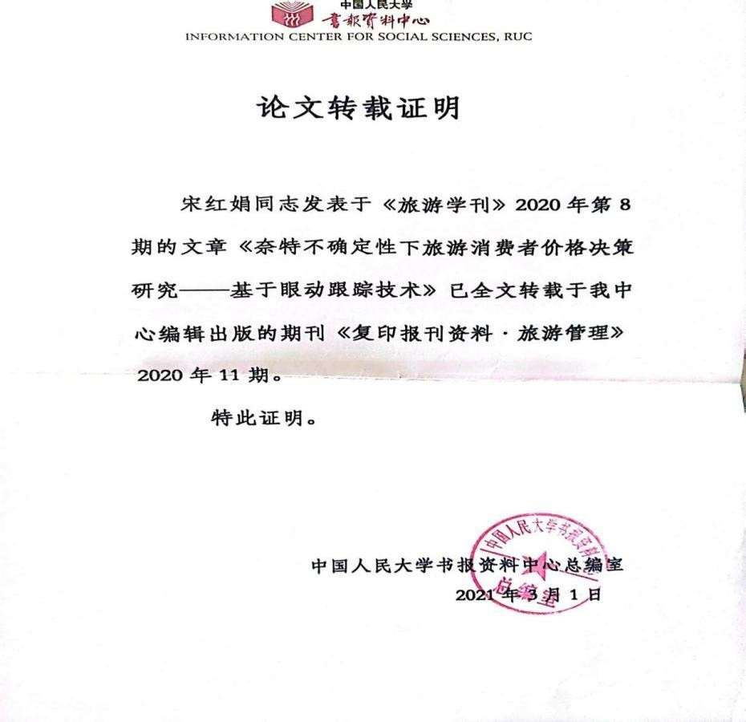
[02] 宋红娟.奈特不确定性下旅游消费者价格决策研究——基于眼动跟踪技术[J].人大复印
资料《旅游管理》, 2020, 11:40-55

Slide 8


Slide 9
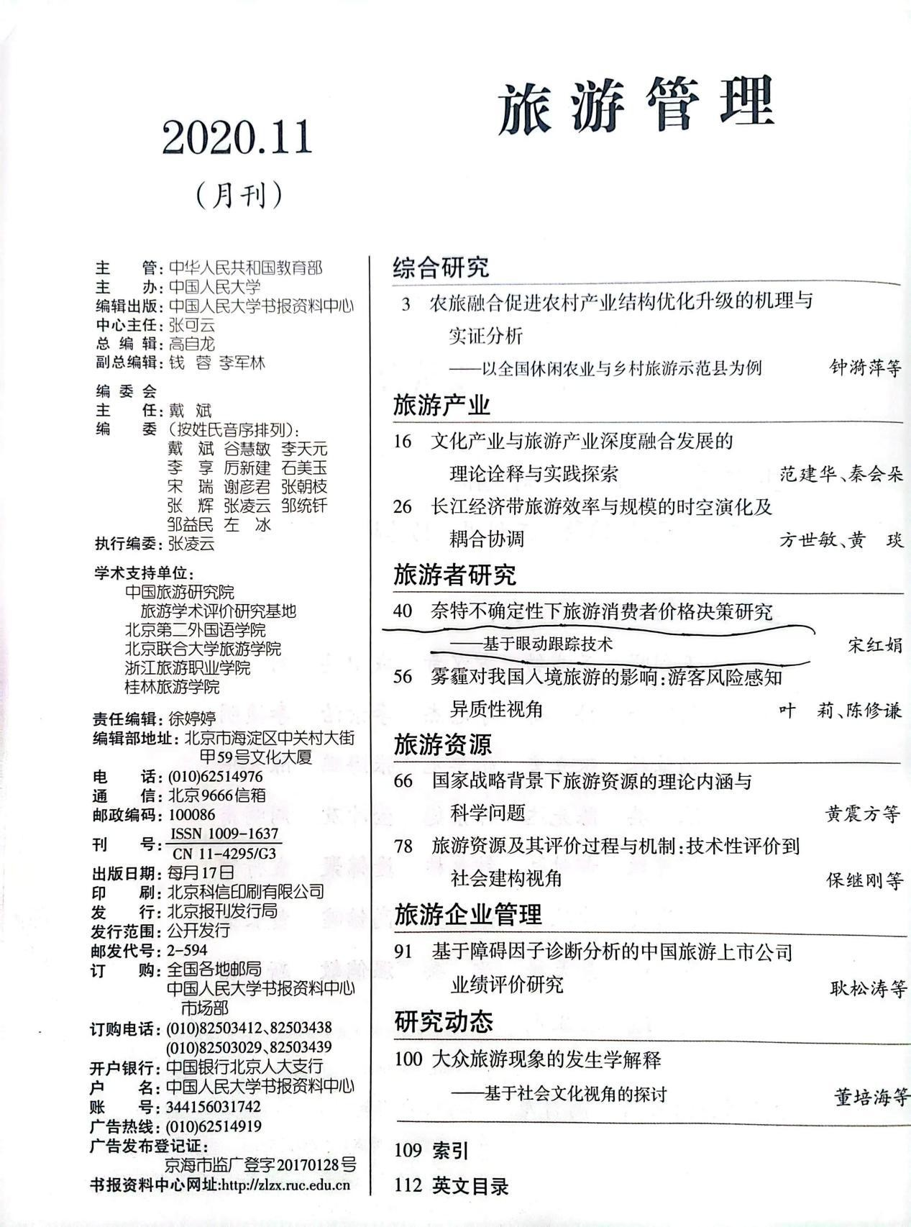

Slide 10
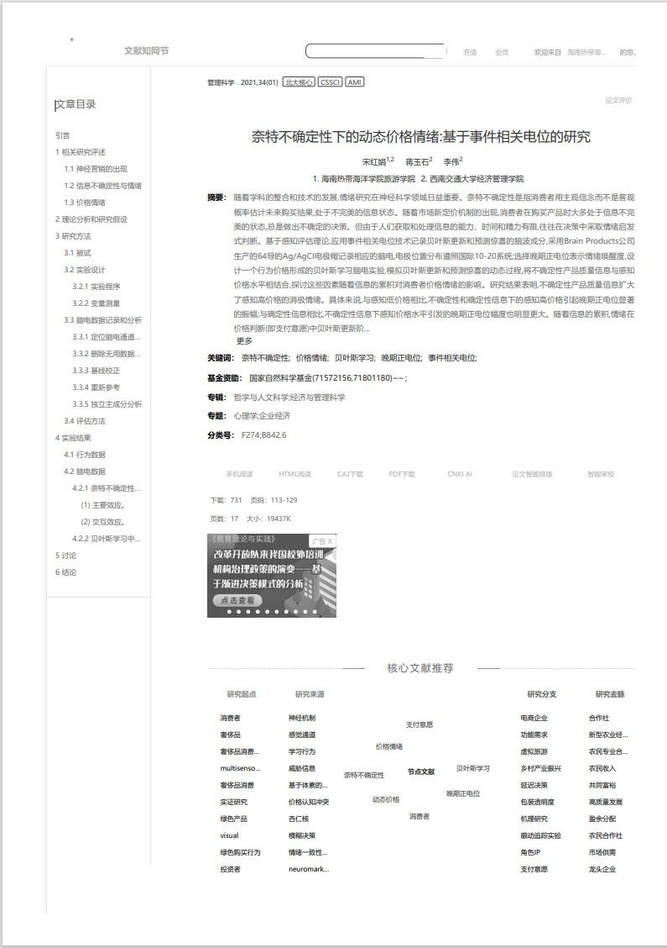
[03]宋红娟,蒋玉石,李伟.奈特不确定性下的动态价格情绪:基于事件相关电位的研究[J].
管理科学,2021,34(01):113-129.

Slide 11
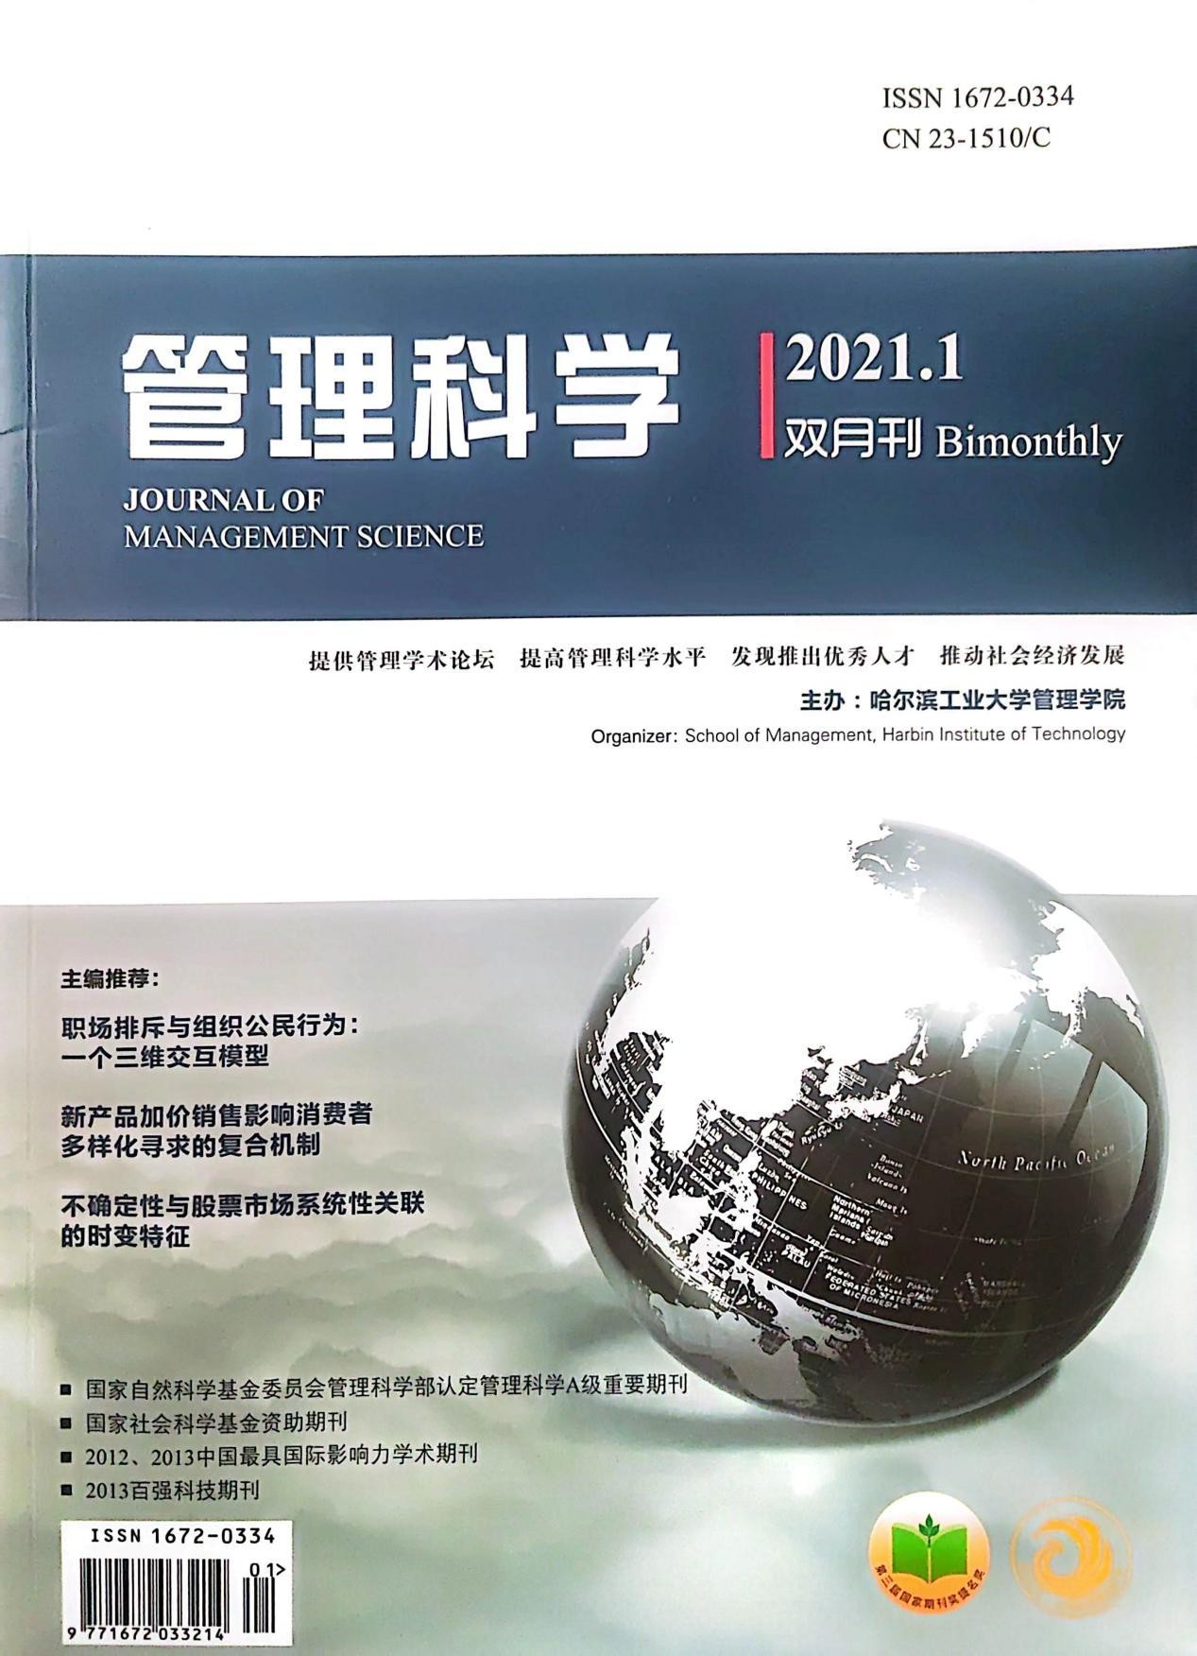

Slide 12


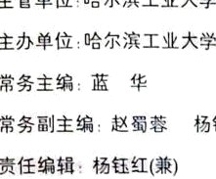





CODES: G&vE8D
’

Slide 13
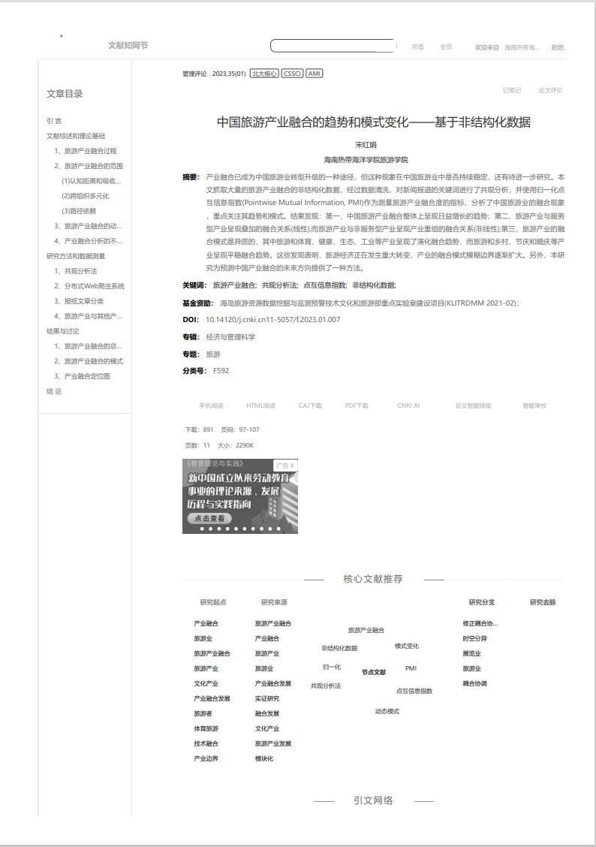
[04]宋红娟.中国旅游产业融合的趋势和模式变化——基于非结构化数据[J].管理评论,2023,35(01):97-107.人大复印资料《旅游管理》2023 年第 7 期转载.

Slide 14


Slide 15




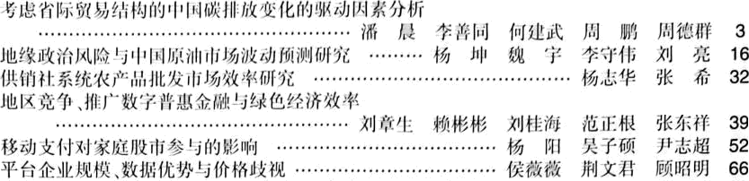

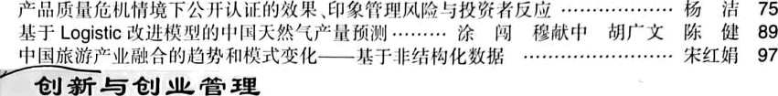

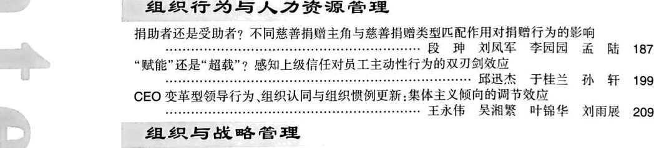





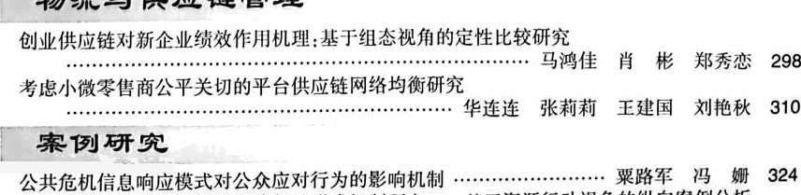

Yo1.35 No.1 ( 2023)

Slide 16


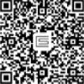
îNFURł•tATtON CEHT1R £ÆR SCłCtAL SCIENCŒ. gUC
Ae&A7a9æQaÕs@xł•J ‹€B@x1 2oz3ègor
+m*z*œ
I’d
2

Slide 17
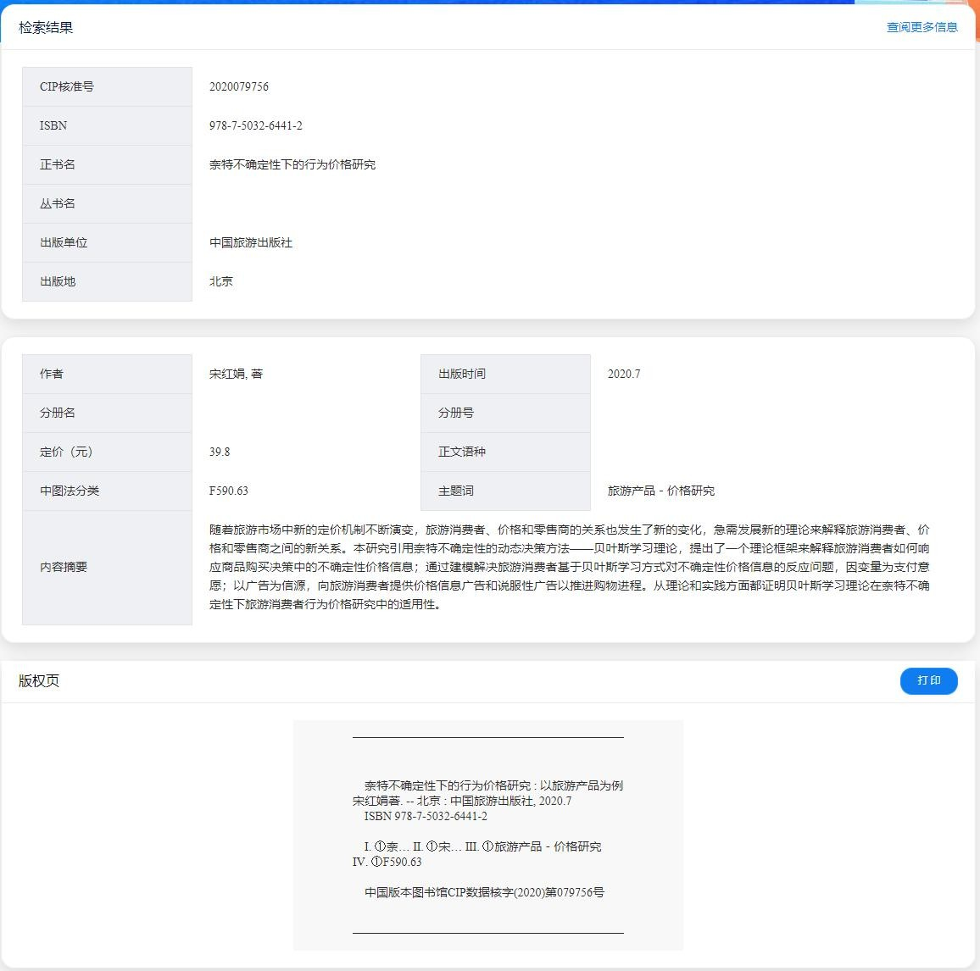
5.著作成果
[1]宋红娟（独著）. 奈特不确定性下的行为价格研究----以旅游产品为例，中国旅游出版社，18.3 万字，2020 年 7 月.

Slide 18
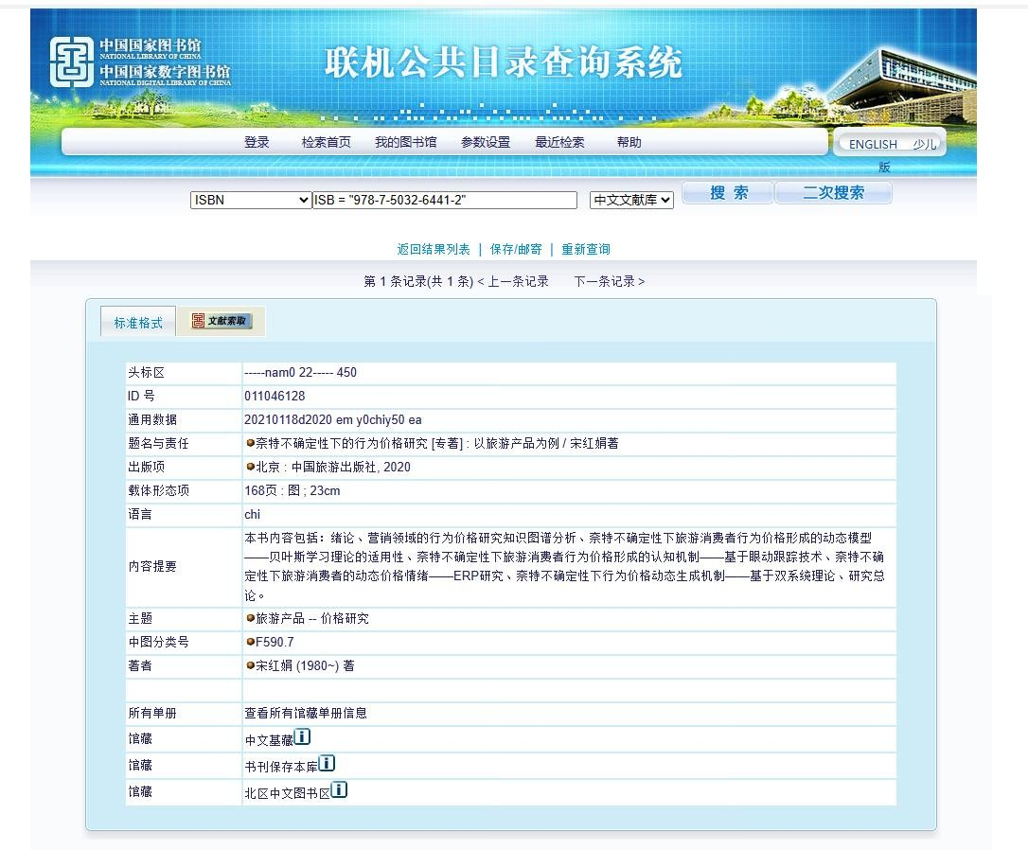

Slide 19


Slide 20
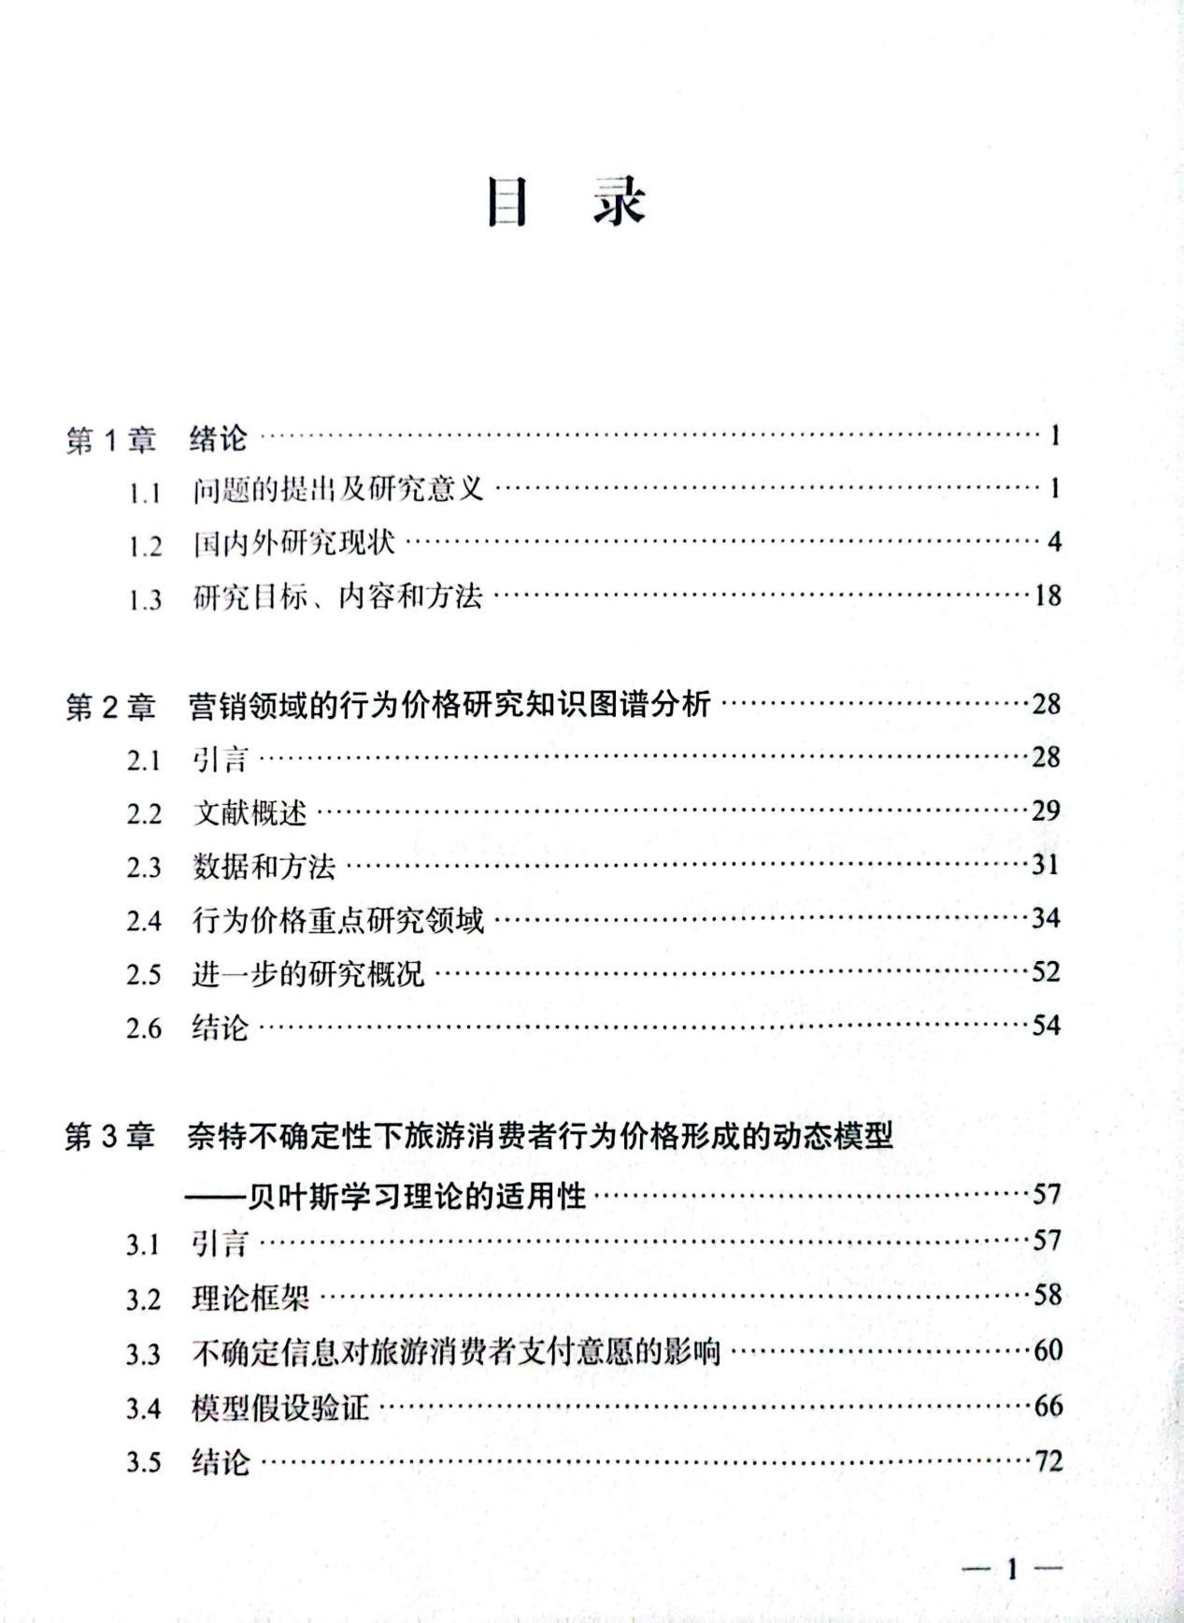

Slide 21
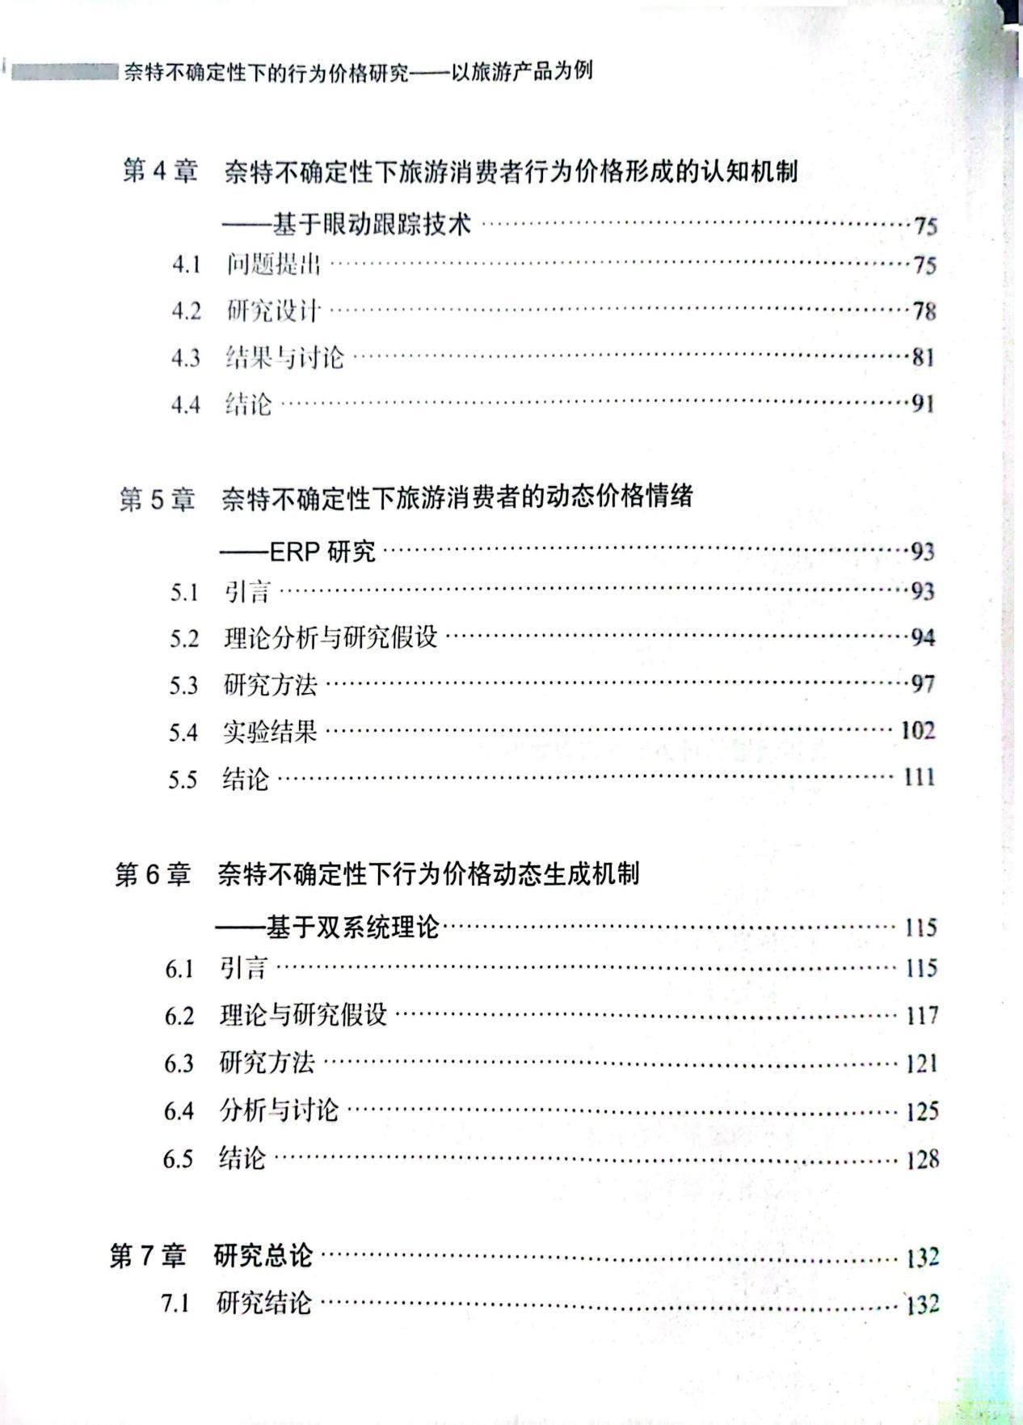

Slide 22

I ć›4

Slide 23


BŒON: fù&f*ä BŒN4î: i9I ïïî Baît: xtÂ»fi
Ïïît:èl?i . JL:'ii 'l'lù/›i:iiïlJtfûÏl. . 10î0 Y
lSî\ï !)ïR 7—50J2-61•II -2
'{• LASER \11\ CIP @OÏ¿'§^ (2020) @ 079756 @
9 | 4: | %STfi9kT8îî1D8OŒ | IïtÄ8/*8«19J
Jt | €: | 2?IM 8
http://www.cttp.net.en E-mail:cttp@met.gov.en Ö È•Ñ : 010-57377108, 010-57377109 Ä Ñ Ñ : 010—57377151
Æ- Ä: l83Ÿ
& @: 39.80ÿfi
I S B N 976-7-5032Æ14I—2

Slide 24
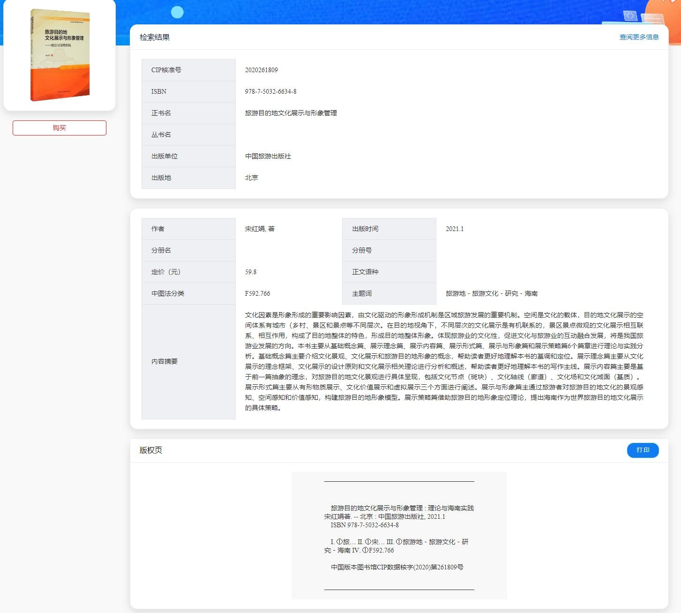
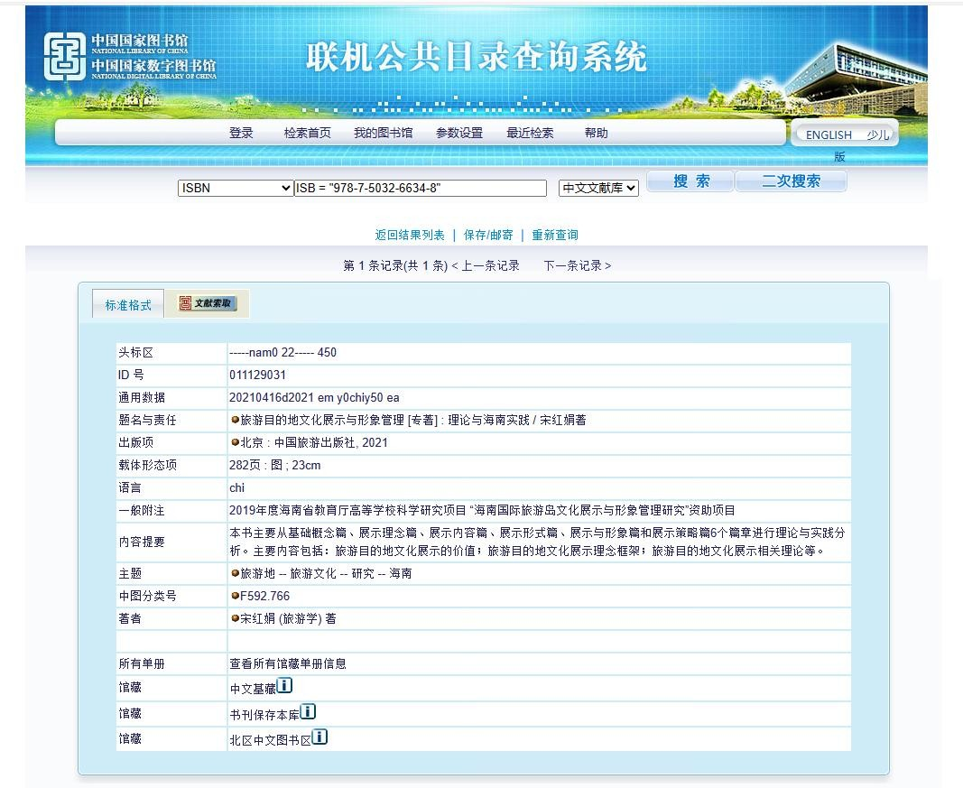
[2]宋红娟（独著）.旅游目的地文化展示与形象管理，中国旅游出版社，28.7 万字, 2021 年
1 月.

Slide 25


Slide 26


Slide 27
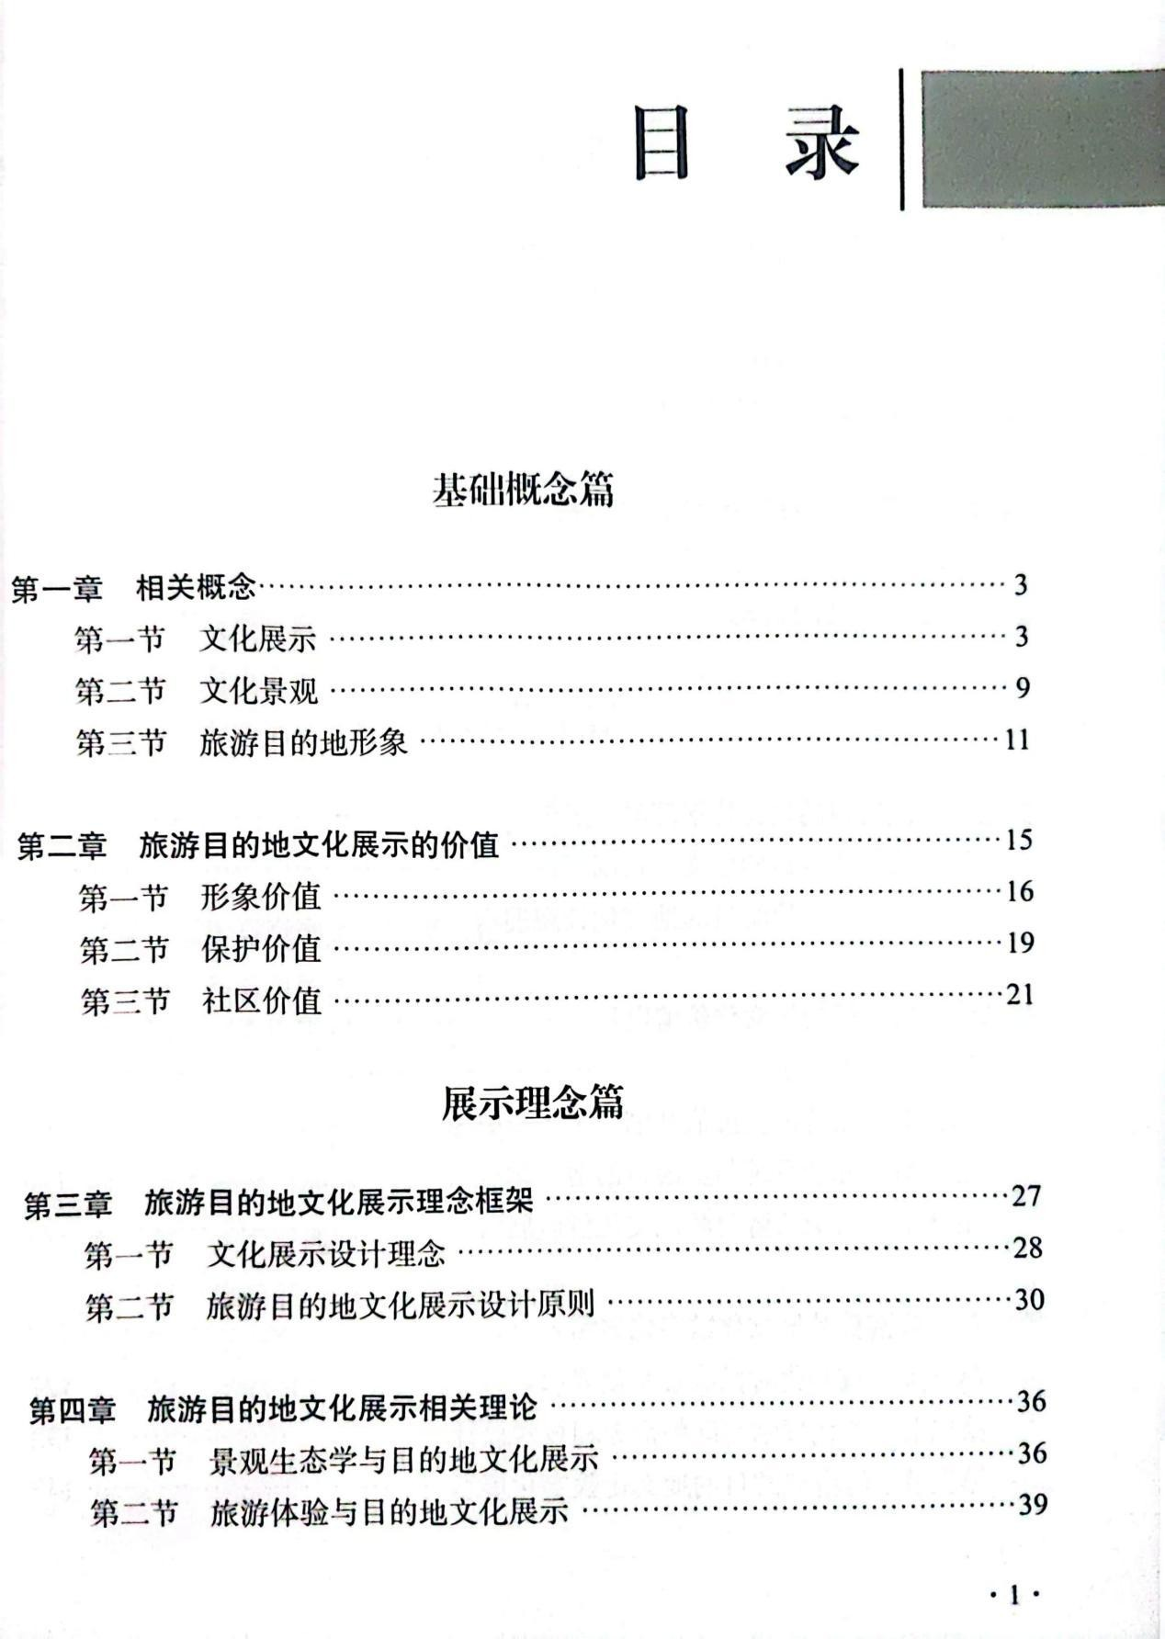

Slide 28
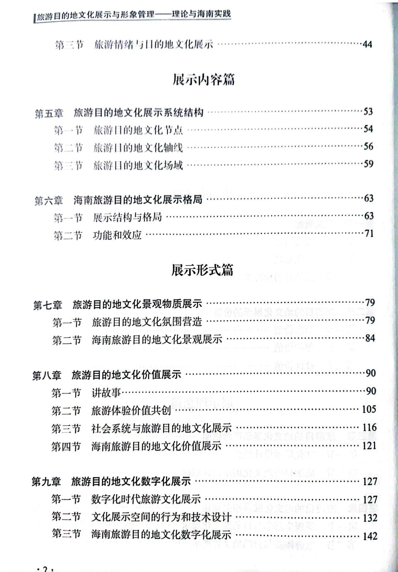

Slide 29
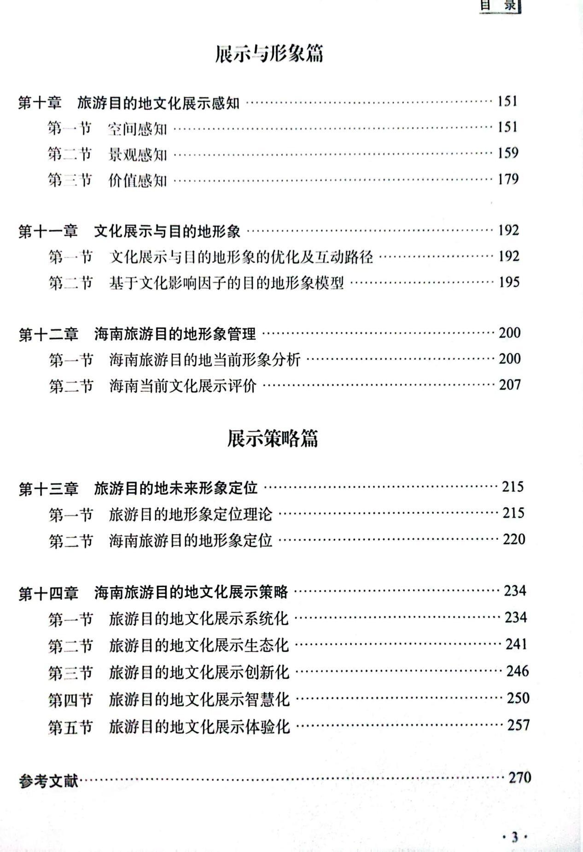

Slide 30

1SllN 978—7-5032-663d —8
3 '/'/jti IV. @F592. 766
( 2fi% E i 6Q $fQ : 100028 )
http://www.cttp.net.en E-mail:cttp@mct.gov.cn Rtfi Q•C•lg : 010-57377108, 010—57377109 JJ}J| QJtg, : 010—57377151
3 - z|¢: 720 ØH x 970 ØH
Ø d£: t8.M
9 Ø: 287 T
R tl : 59.80 7c
I/t6
I S B N 978-7-5032-6634-8
llgBB?6 BBI/g'R
Jai^a'+.•fqØ, &A8S8t04"t'BB

Slide 31
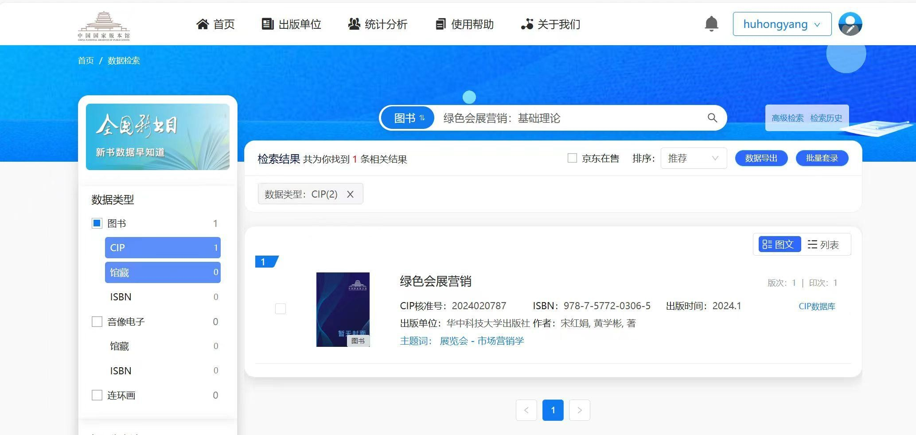
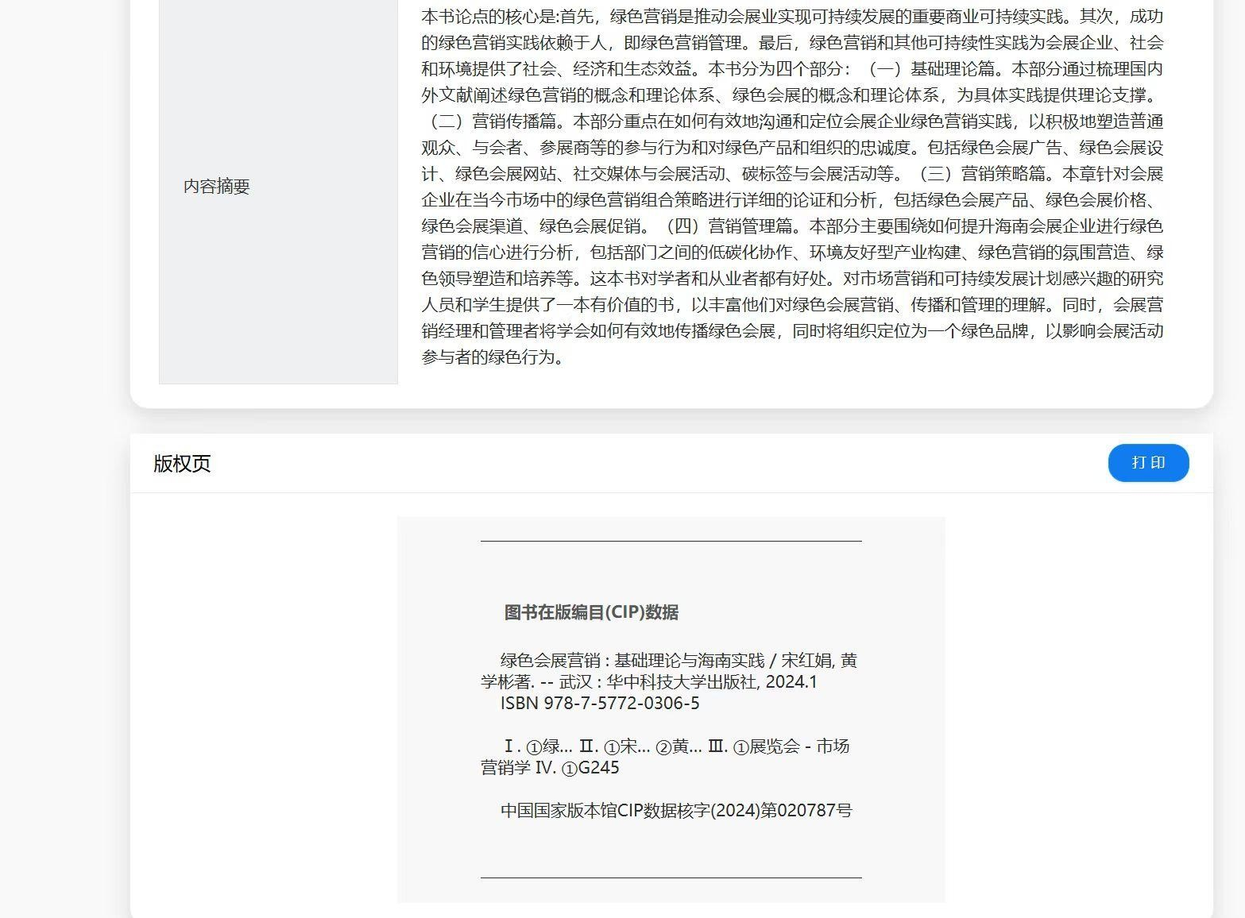
[3]宋红娟，绿色会展营销：基础理论与海南实践，华中科技大学出版社，
250 千字，2024 年 1 月.

Slide 32
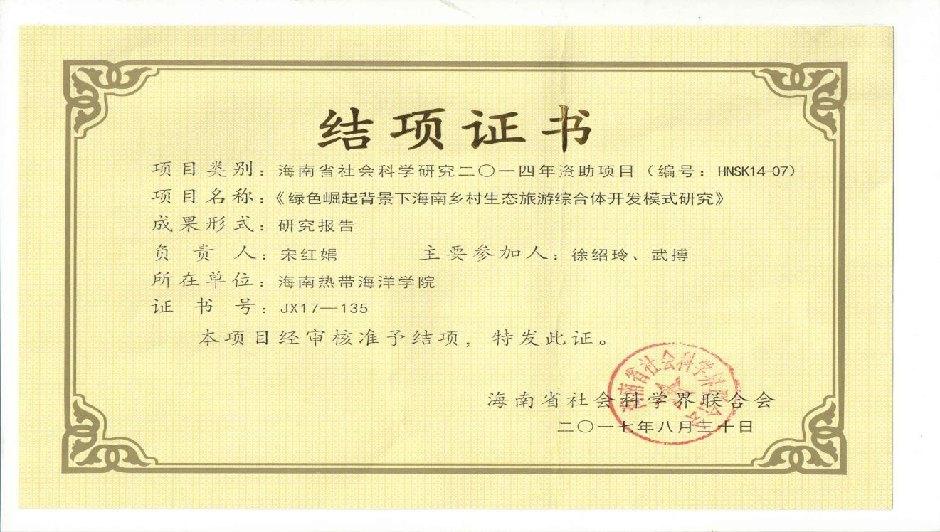
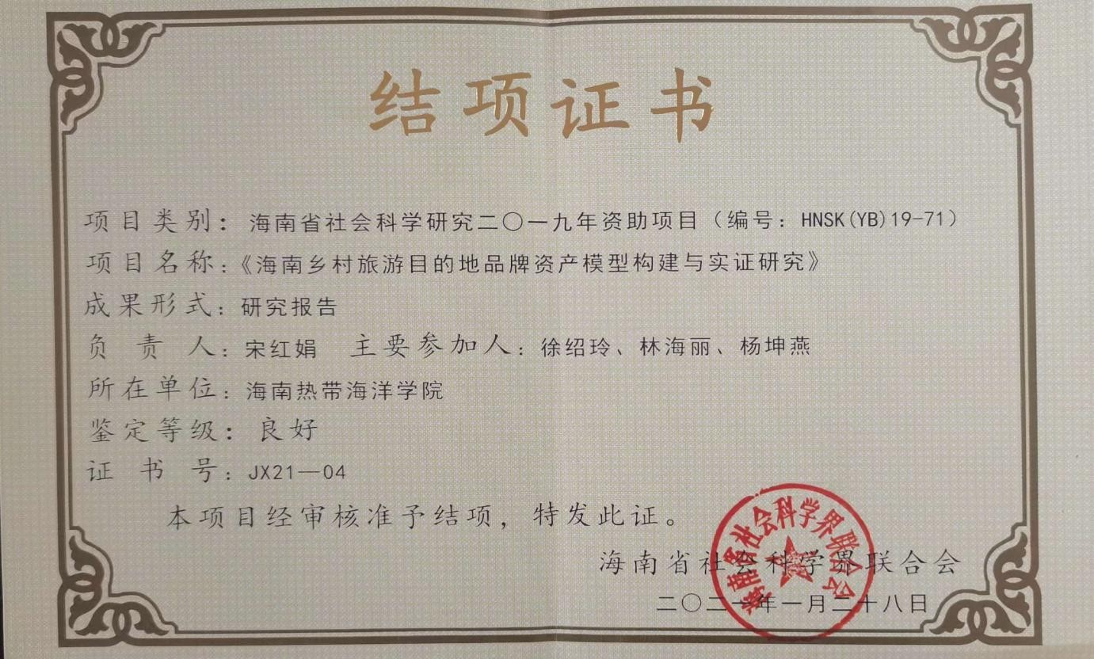
五、课题证明

Slide 33
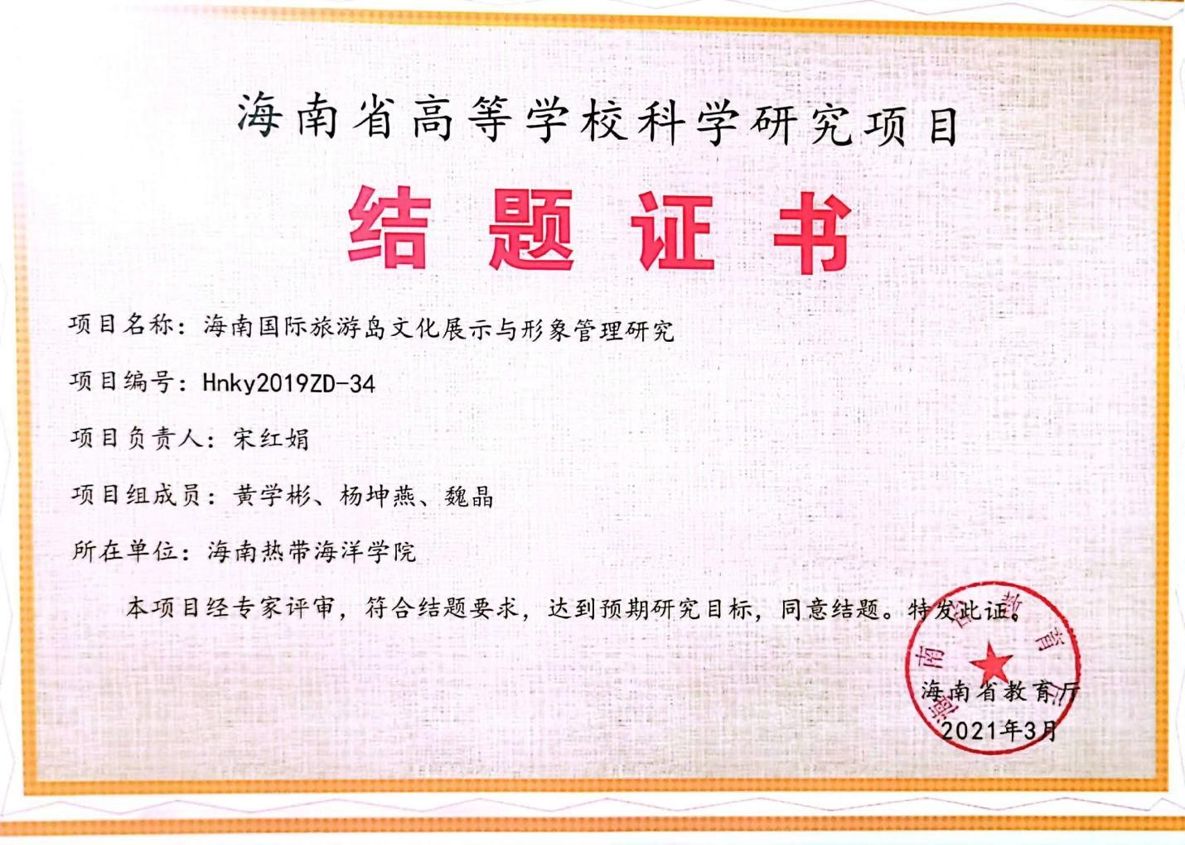

Slide 34
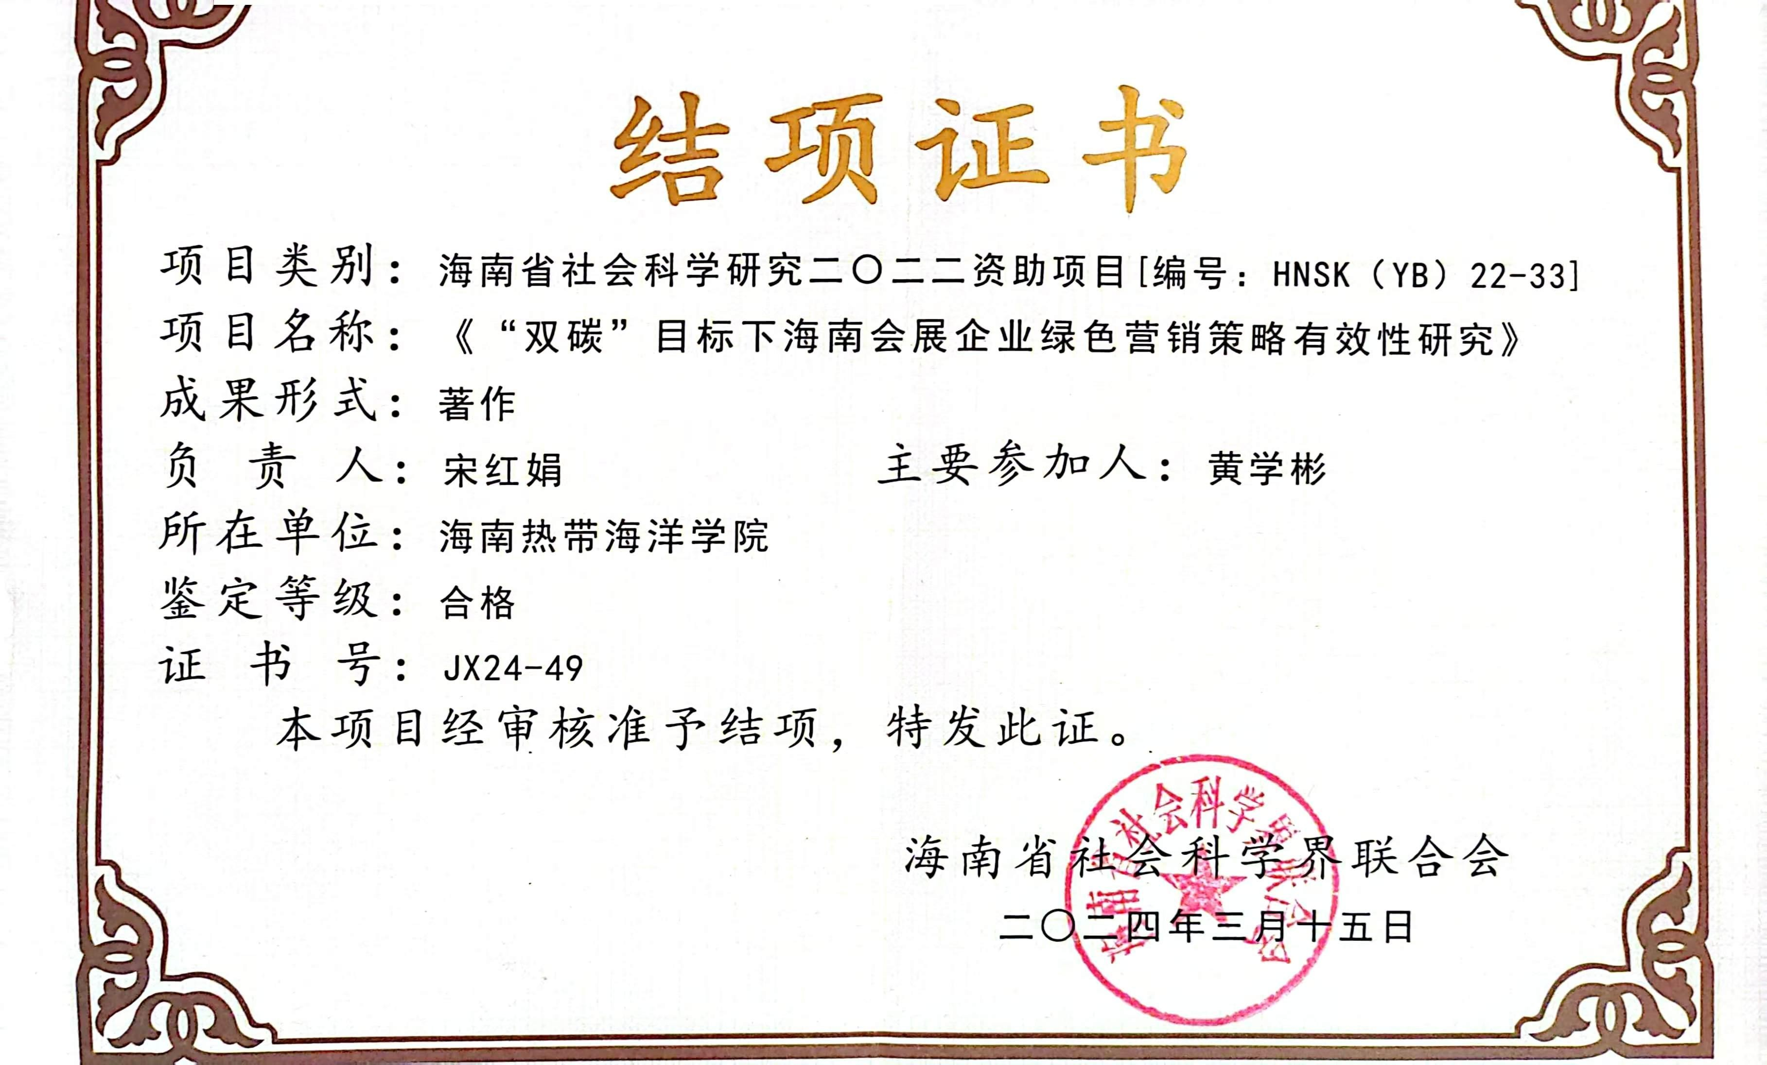
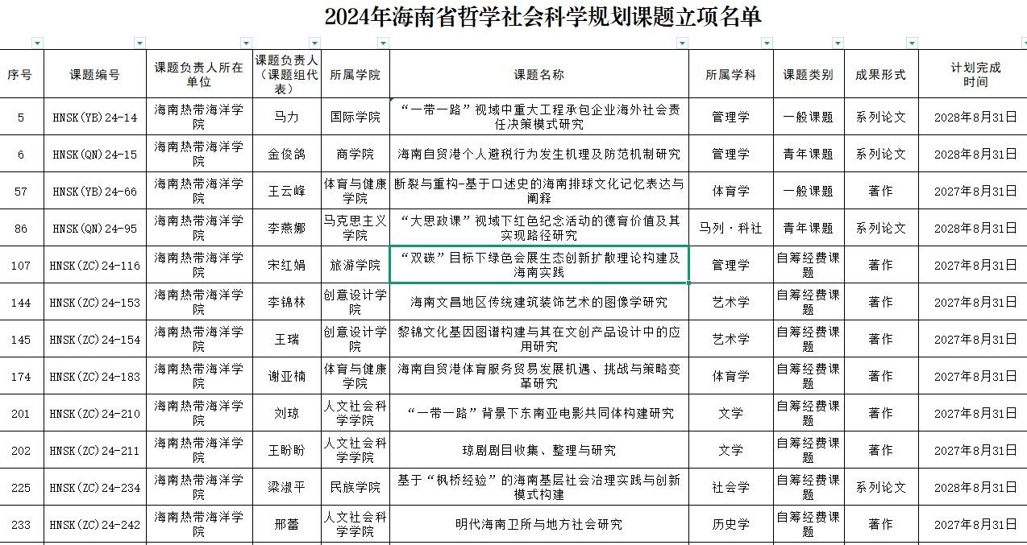

Slide 35


æ'l= óś i%Øïf°^tËæ ••
ŽÏIMÏ= tę*1): ü &Eæ + îa,° æ %
ñîł»@(‹ (Z1): ‹s'ù ‹ń. Y ë‹Ï e
1Î Ø : 2023 -4- 9 J A 20244 9 Ñ
2023 @ 8 @

Slide 36
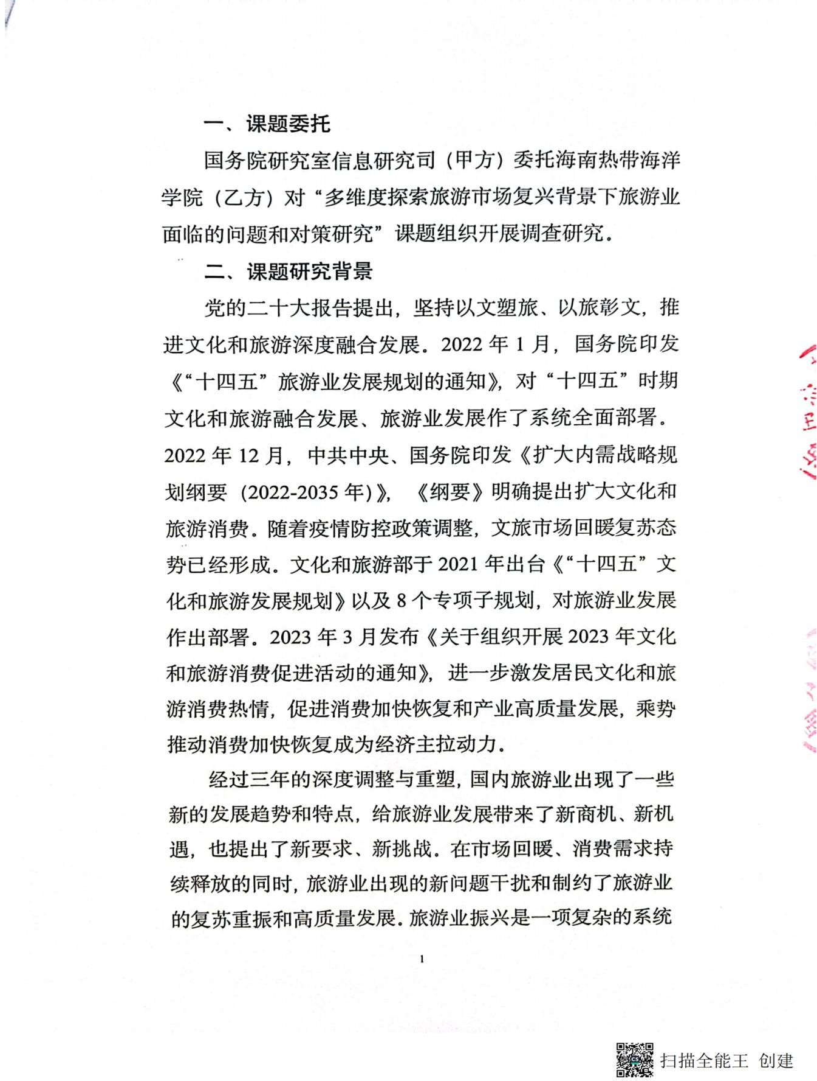

Slide 37
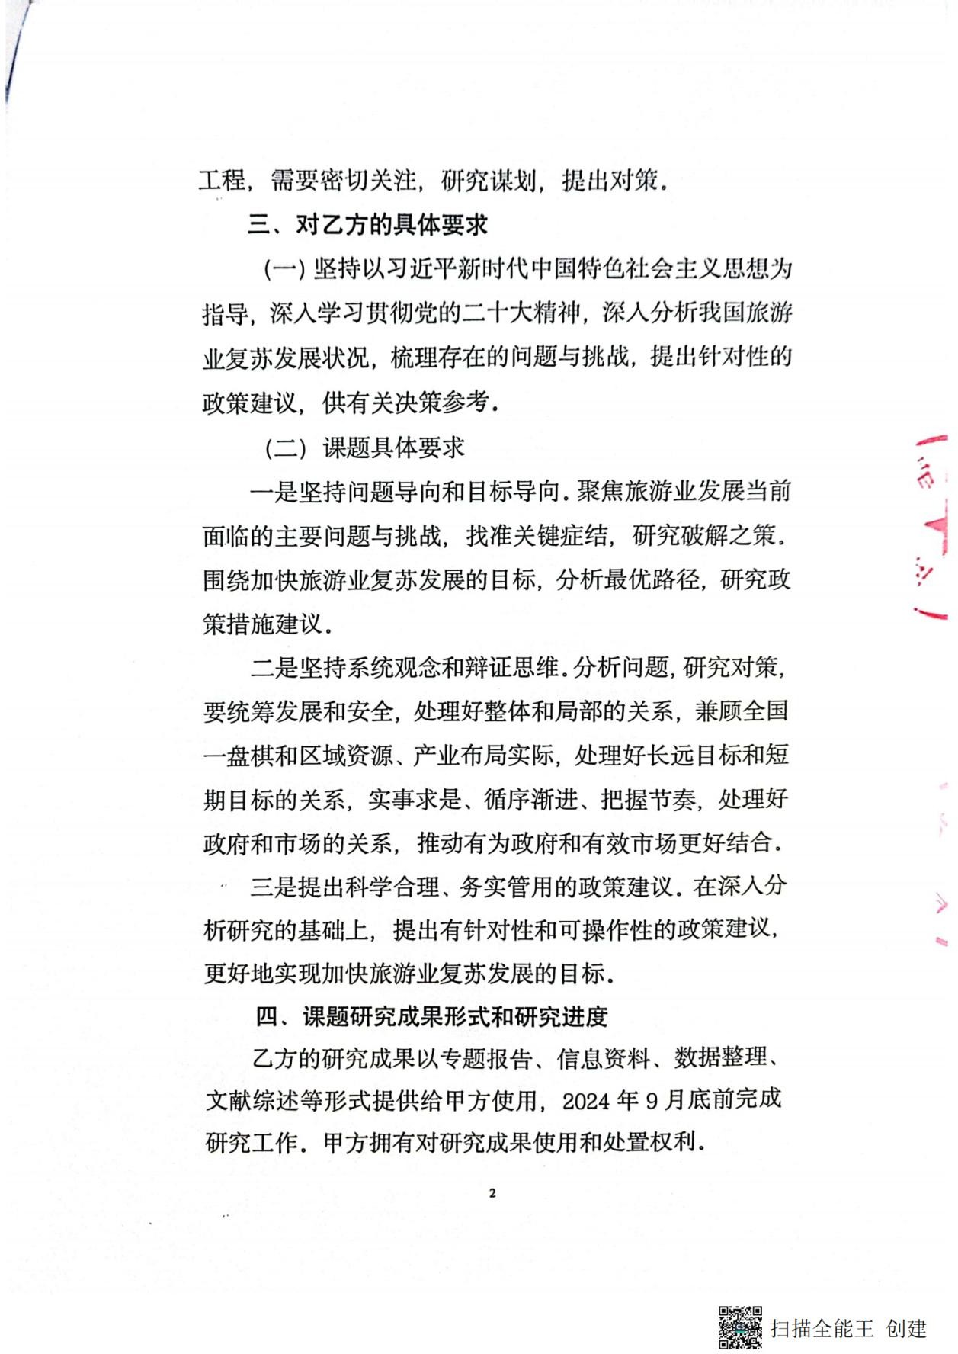

Slide 38
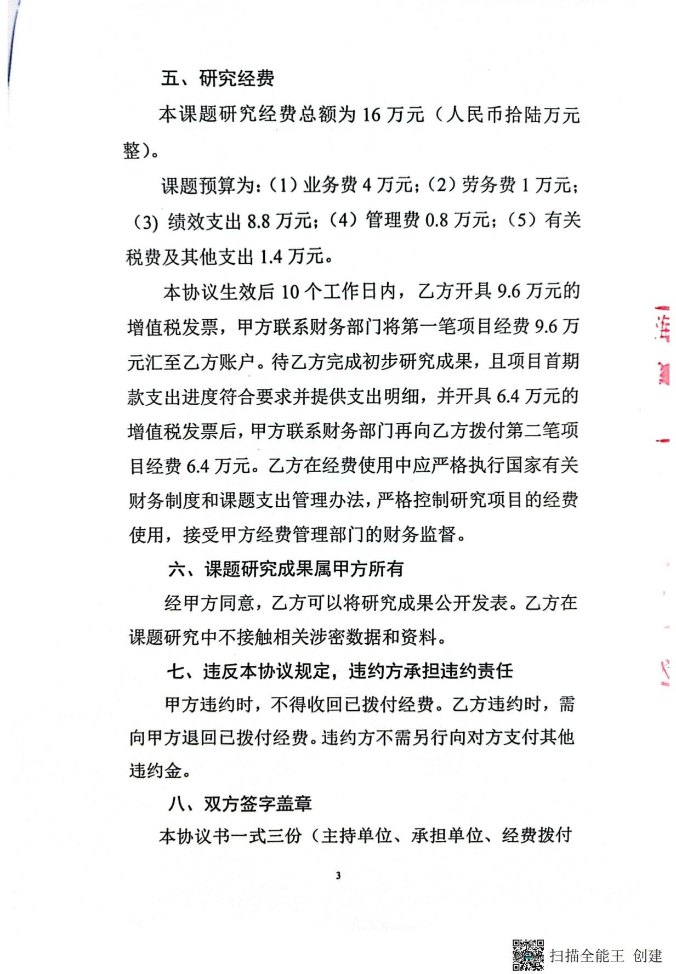

Slide 39
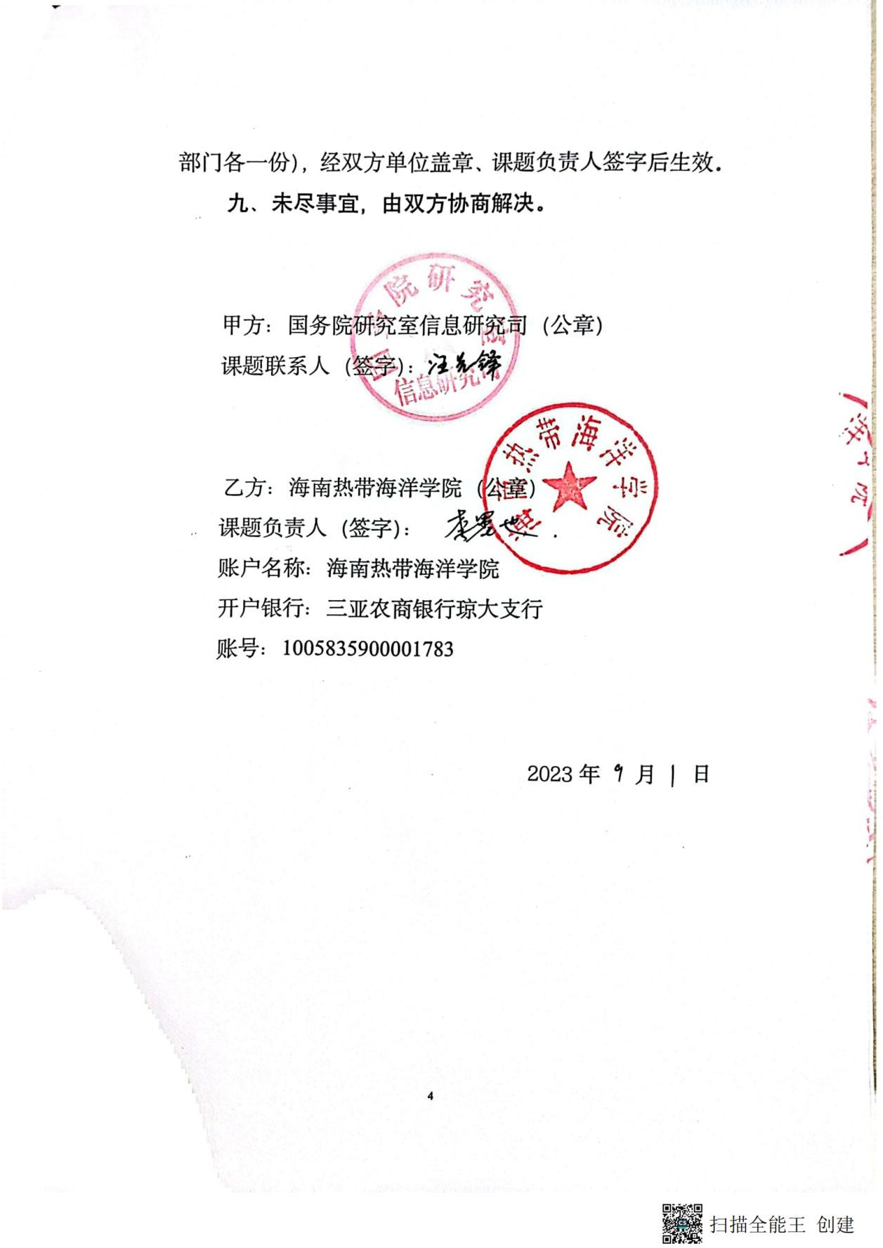

Slide 40
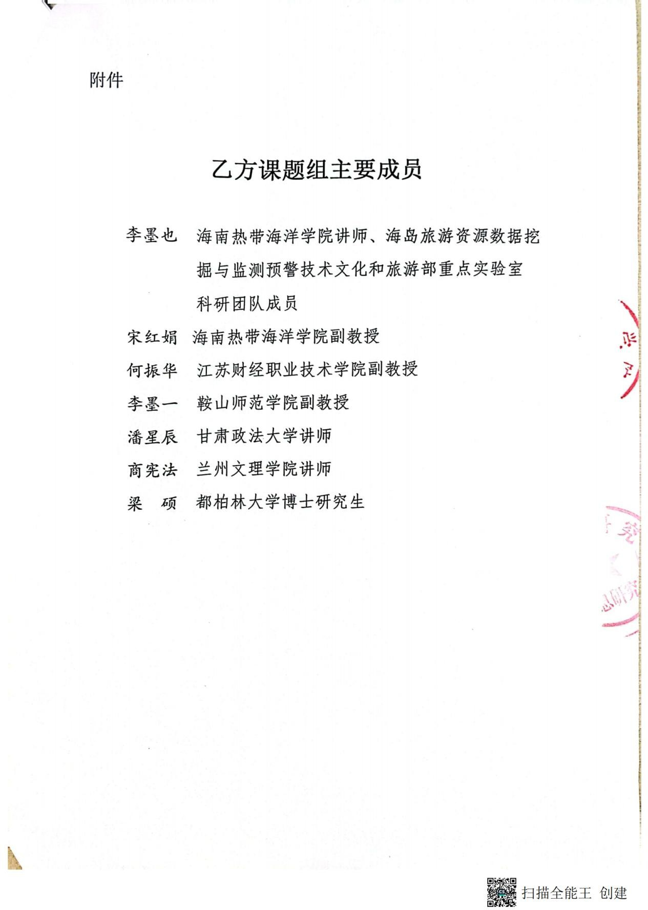

Slide 41
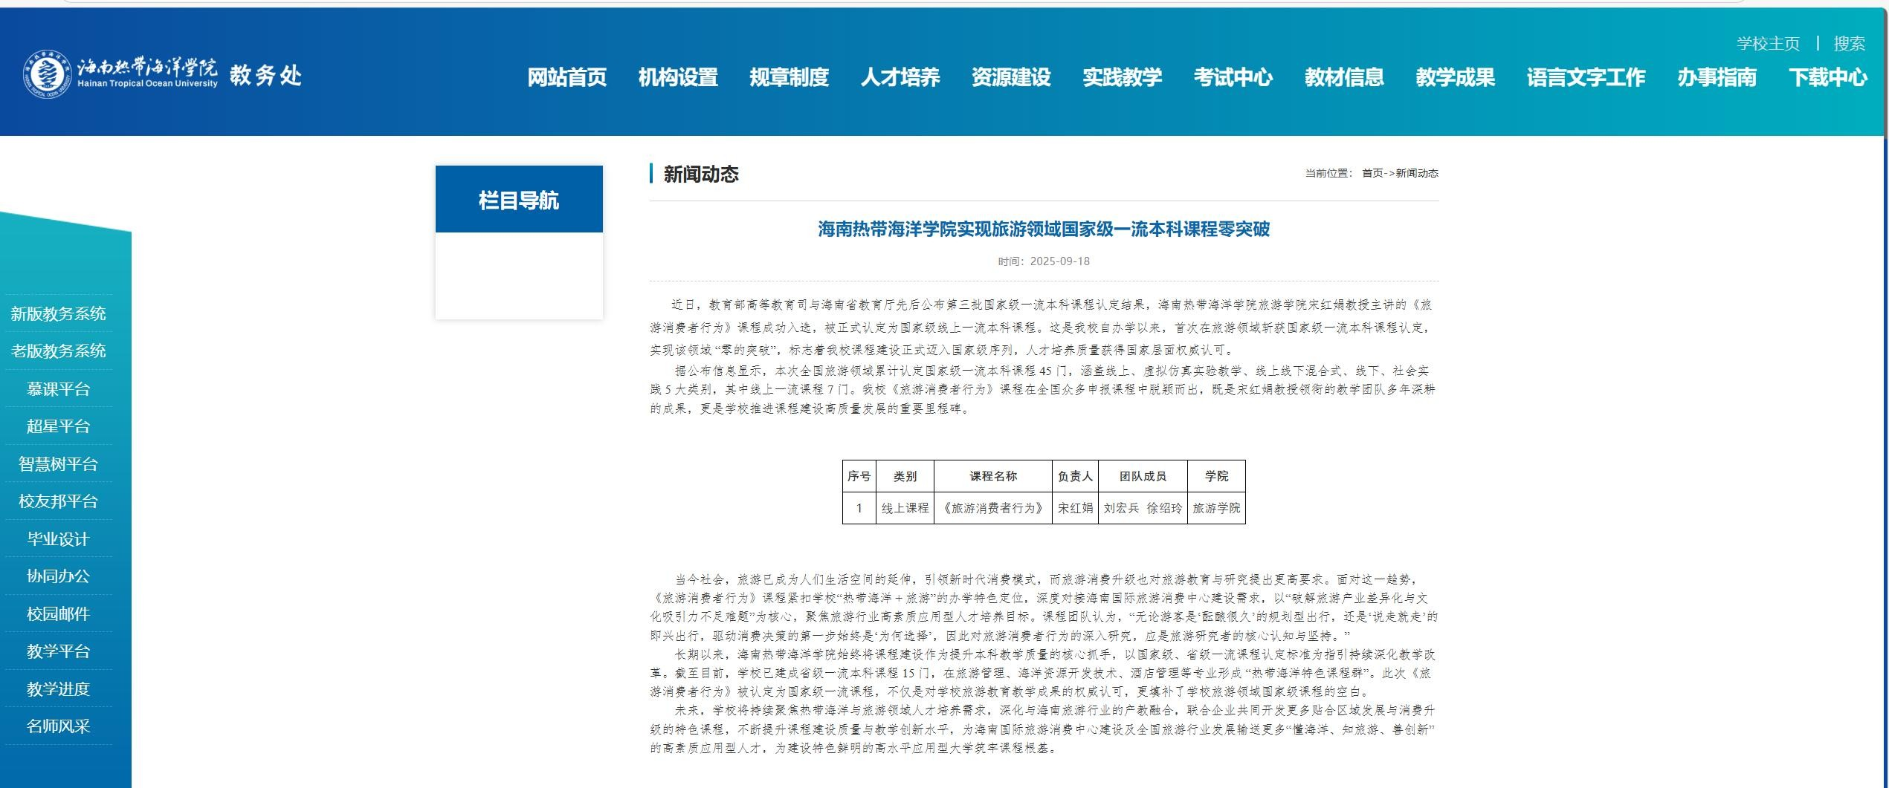
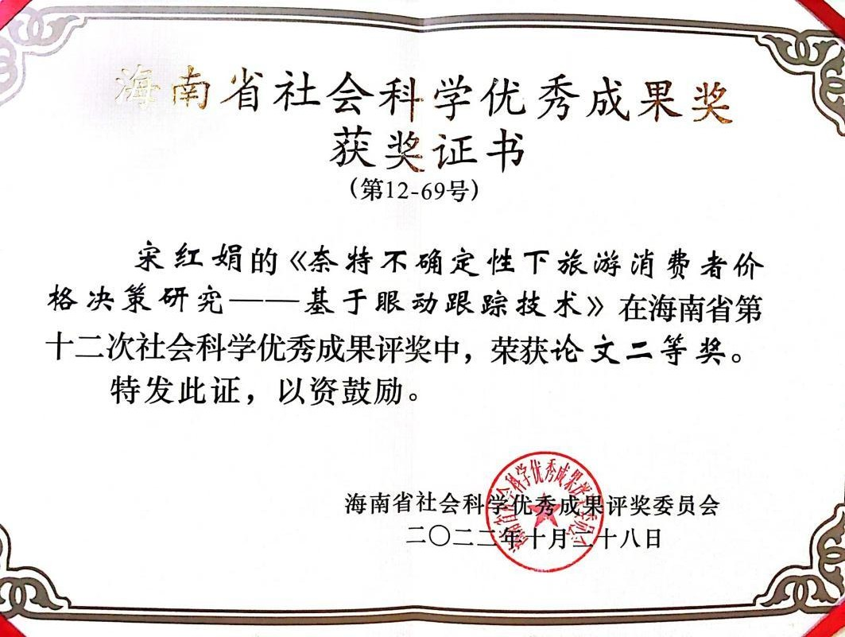
三、个人获奖

Slide 42
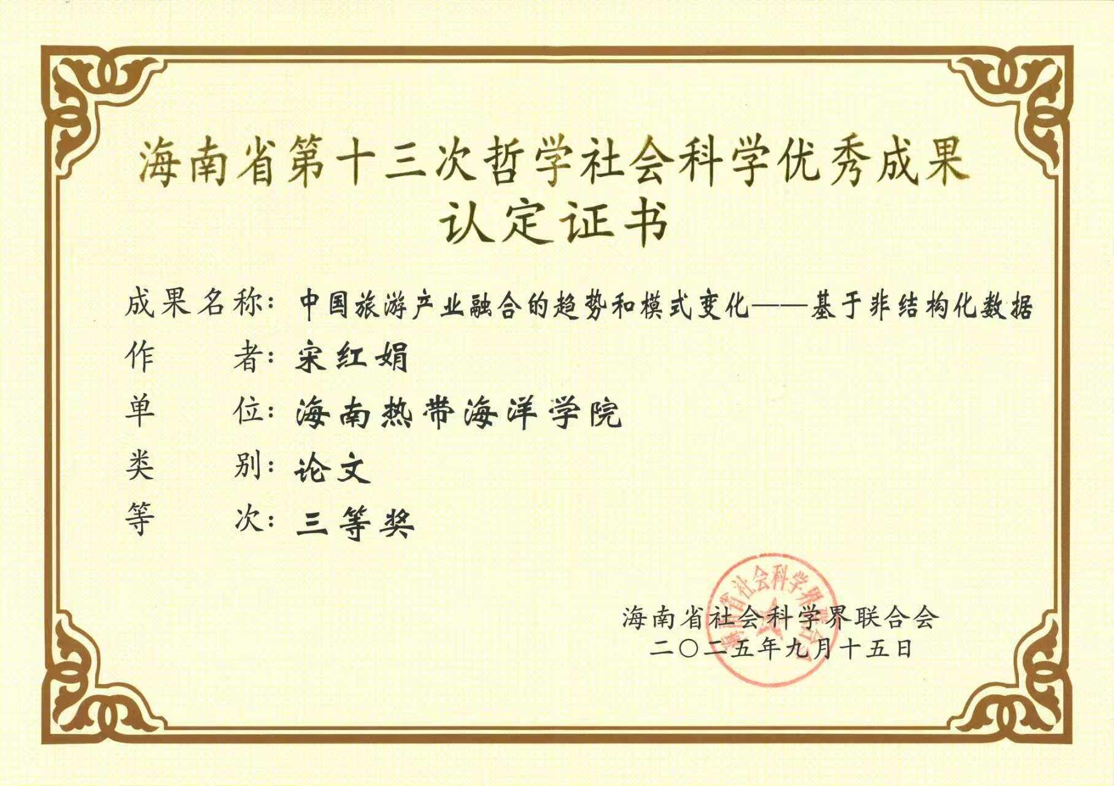


Slide 43



Slide 44
